Slide 1
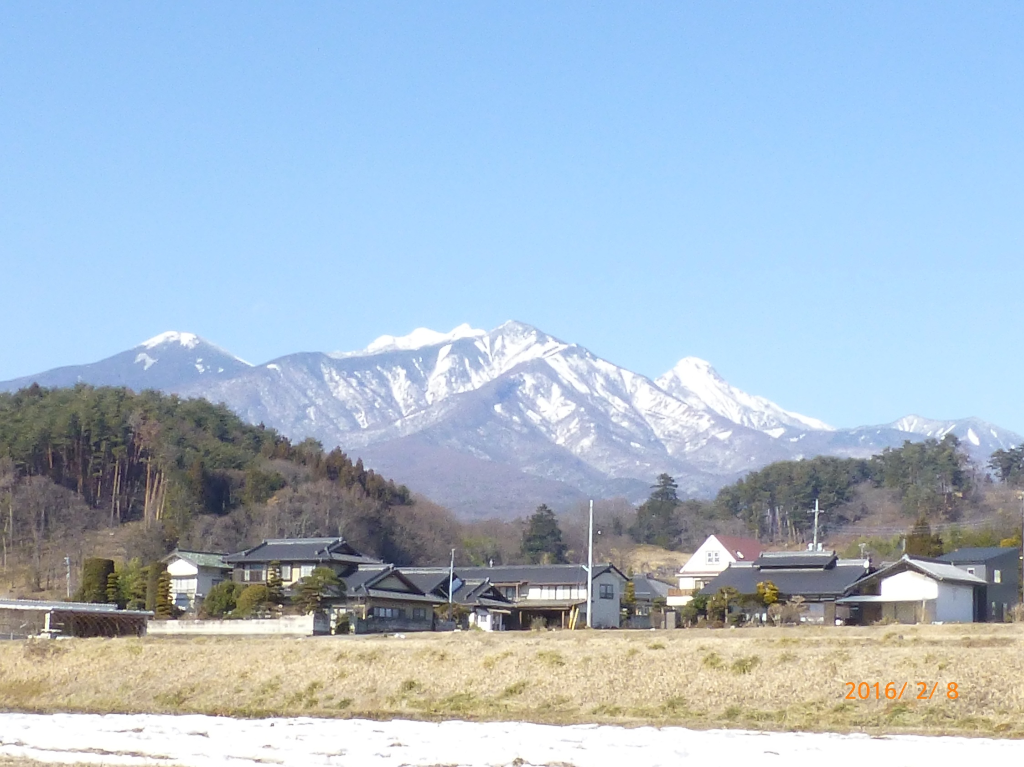
東藝術倶楽部江戸勉強会 旧正月編
平成28年（2016年）2月7日～8日
東藝術倶楽部

Slide 2
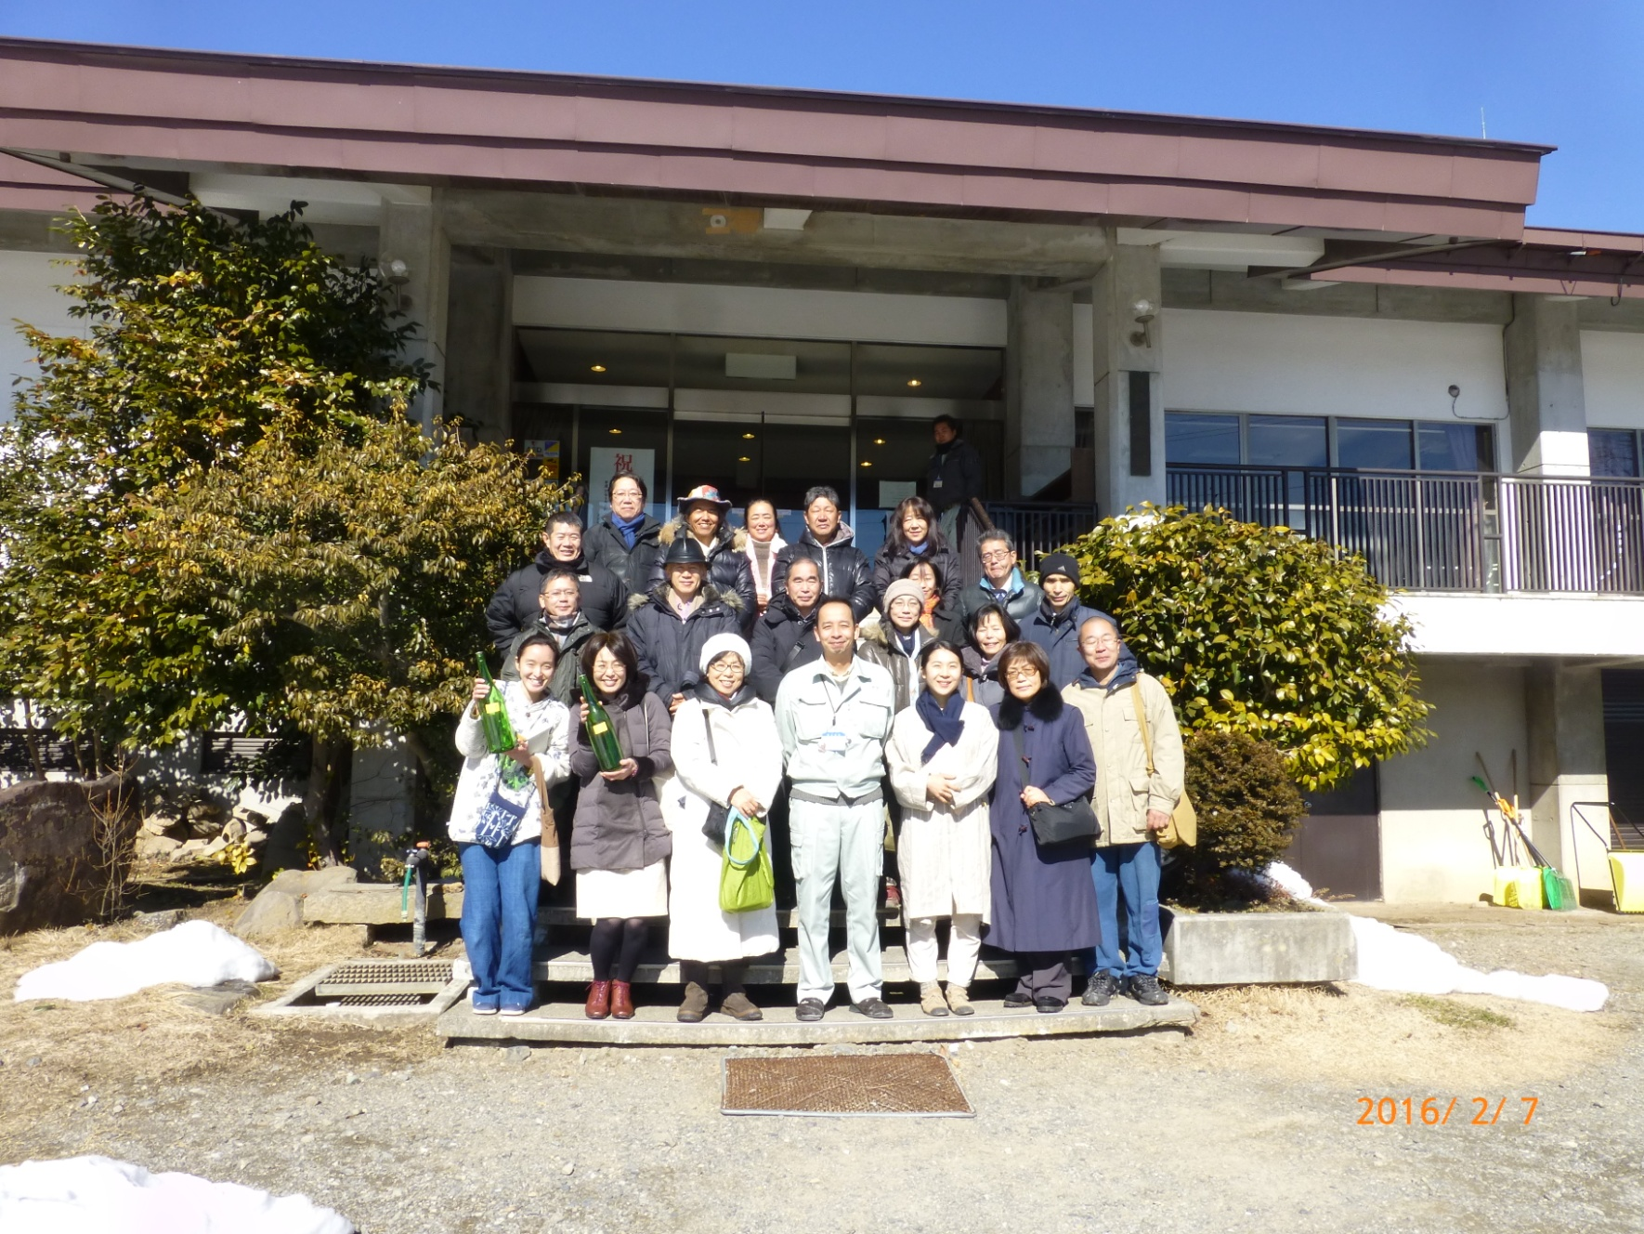
松浦さん（ご主人）手作りの美味しい甘酒を頂きました！
縄文土器を見ながら
小松学芸員の魅力的な
お話に聞き入りました！
井戸尻考古館にて

Slide 3
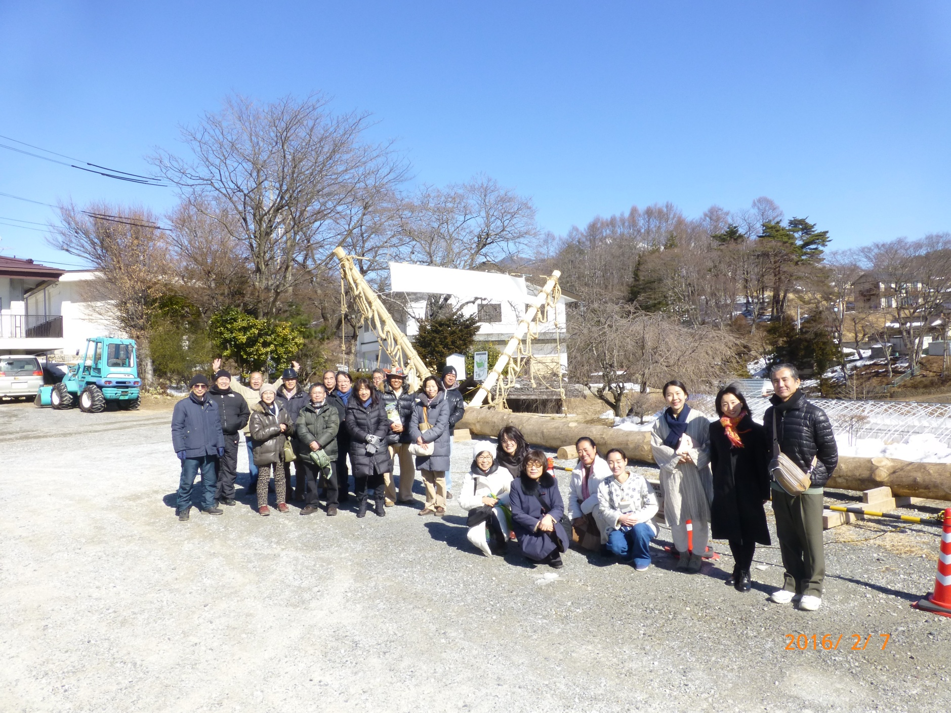
前回の諏訪編で勉強した
御柱が展示されていました！
井戸尻考古館前広場にて

Slide 4
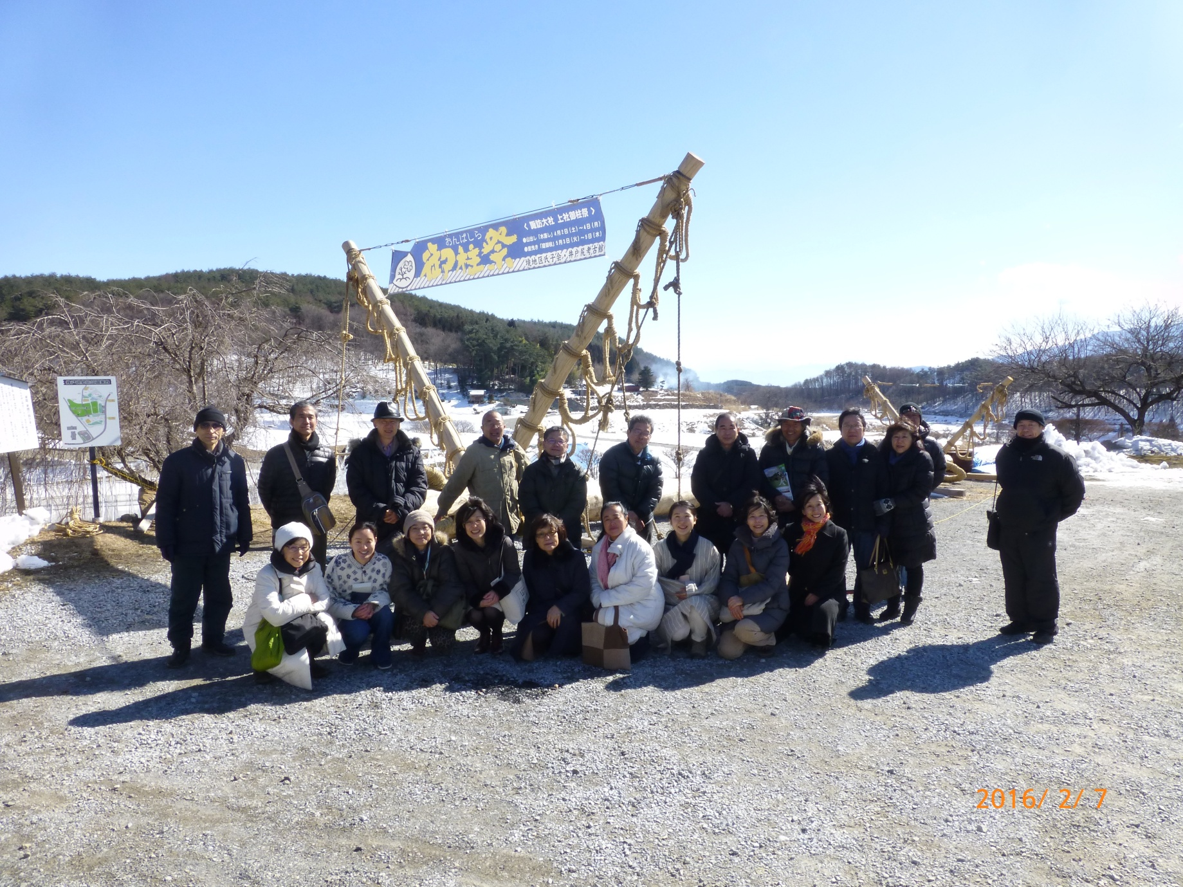
井戸尻考古館前広場にて

Slide 5
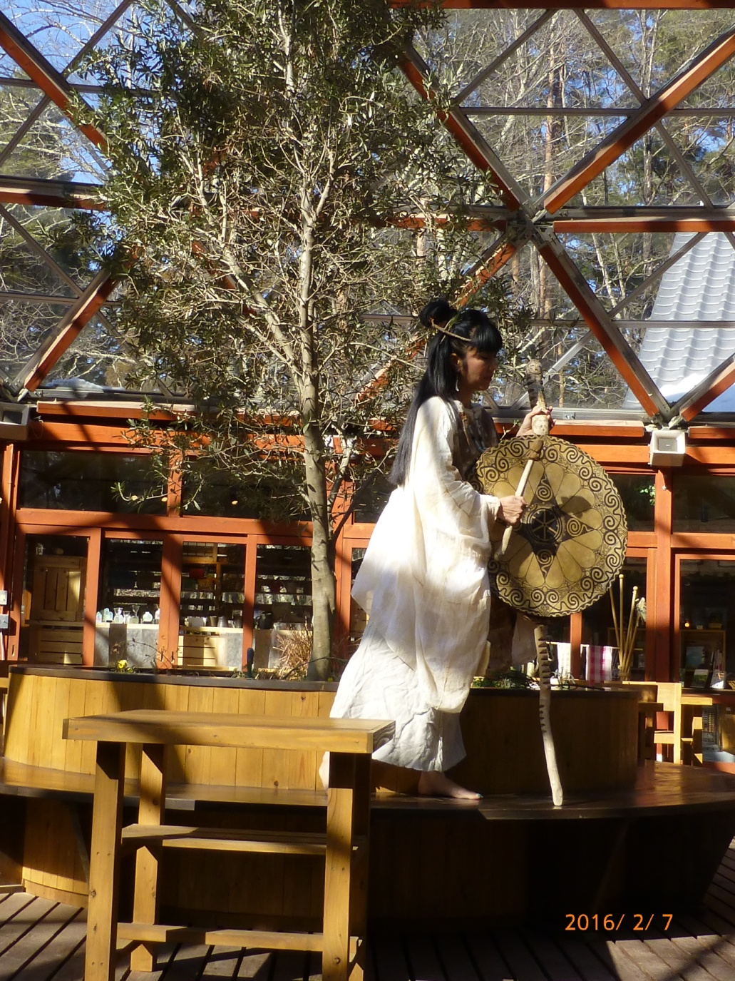
キリロラ☆顧問による縄文歌唱ランチショーが
べるがサラダボールにて開催！

Slide 6
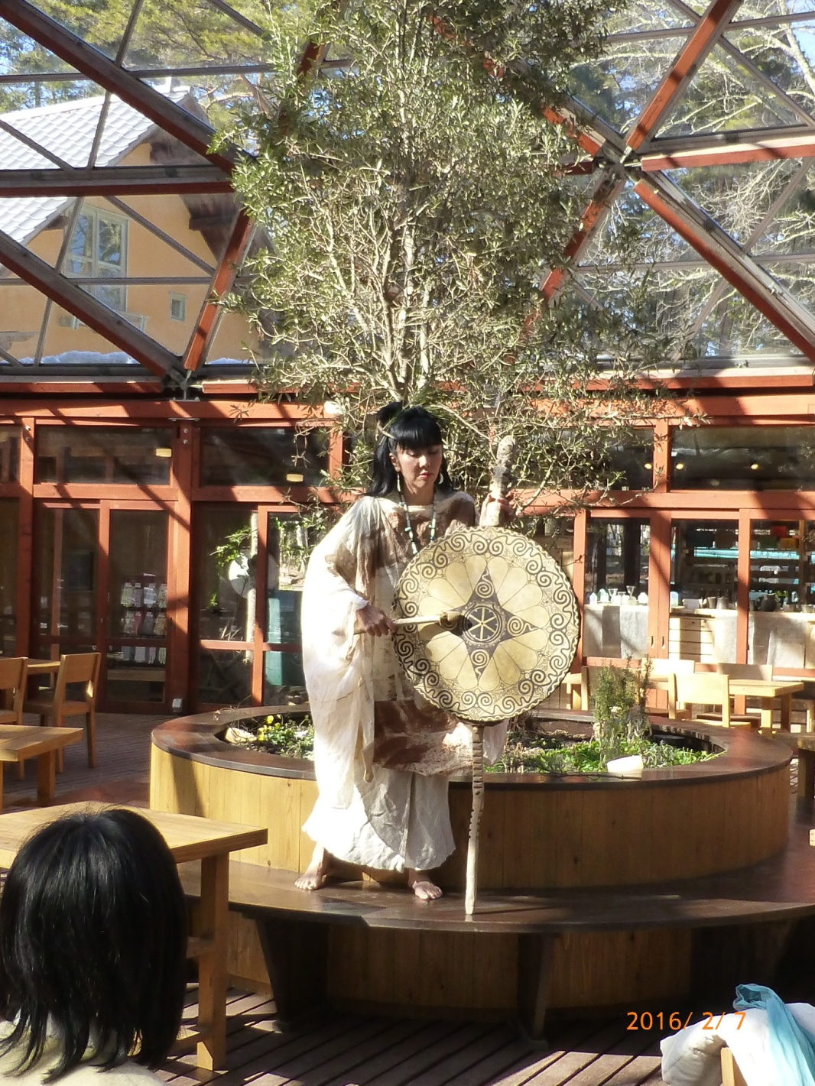
縄文遺跡を見た後の縄文の響は感動的です！

Slide 7
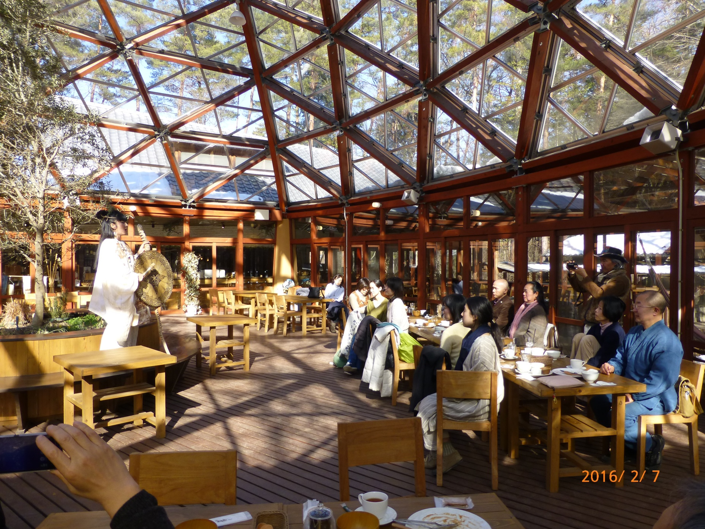
参加者は縄文の響に聞き入っております！

Slide 8
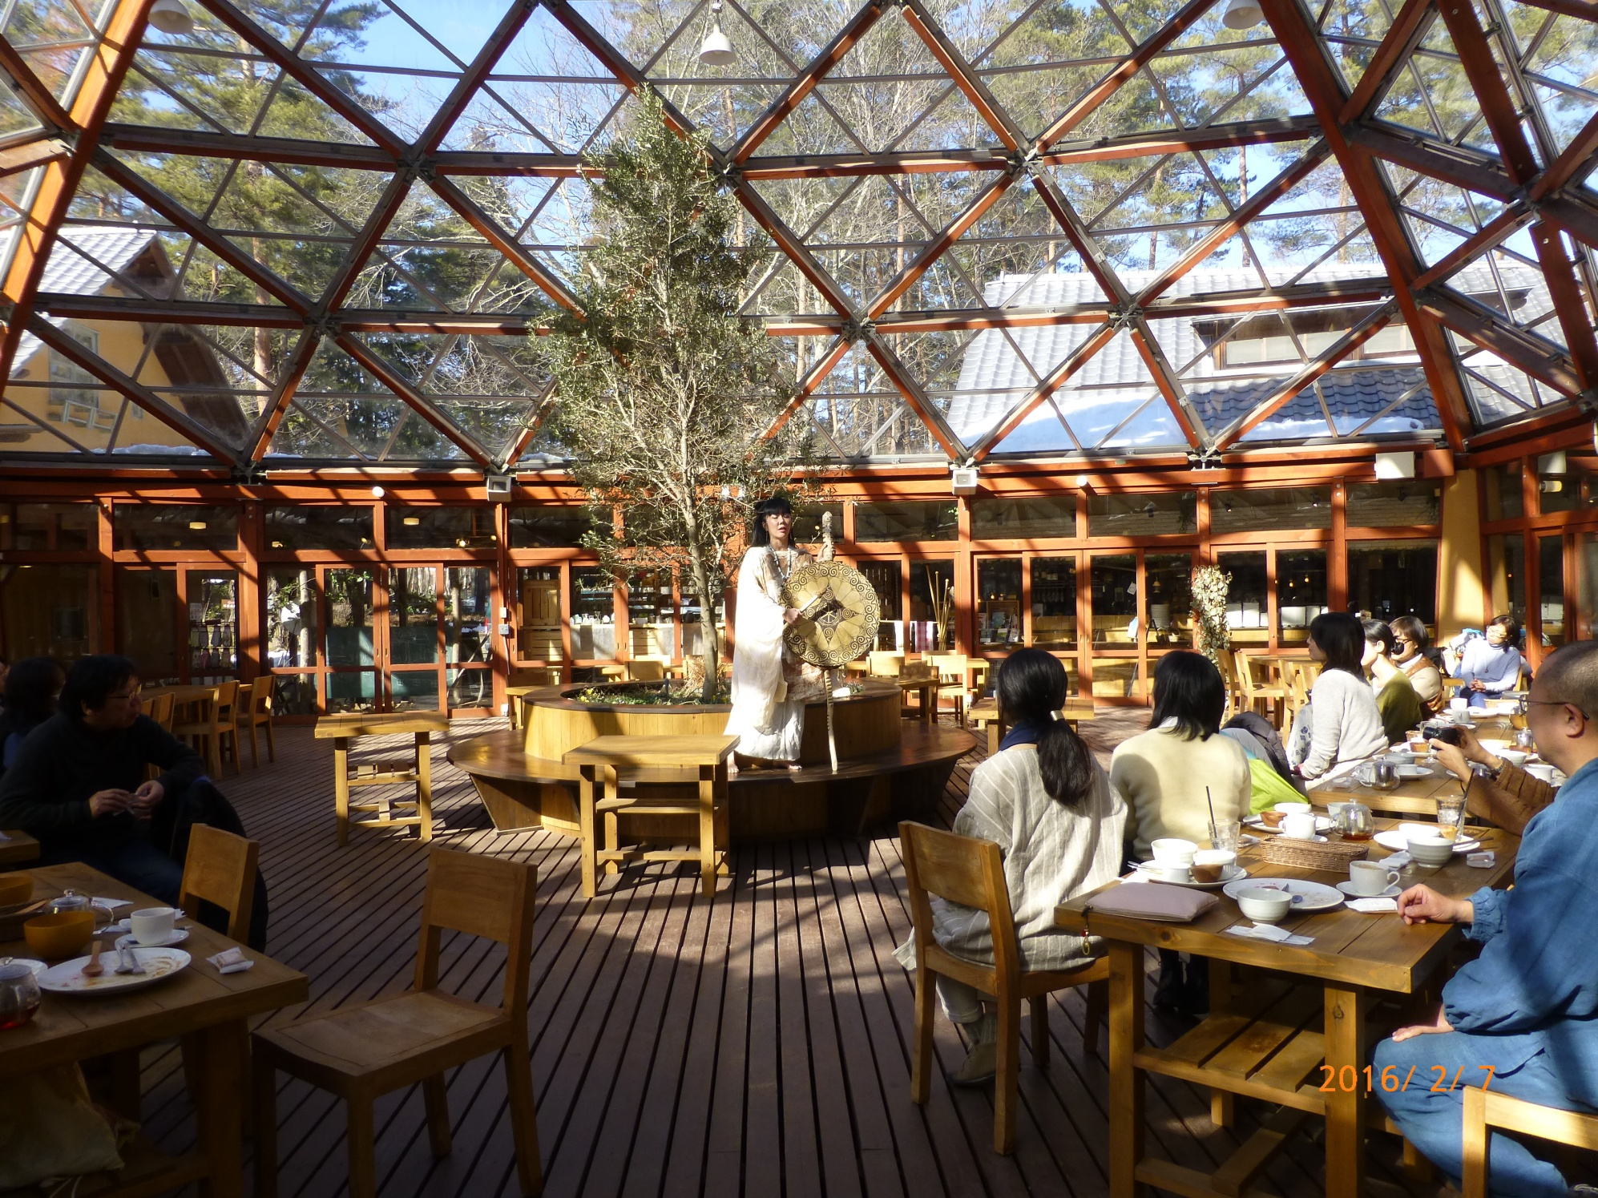

Slide 9
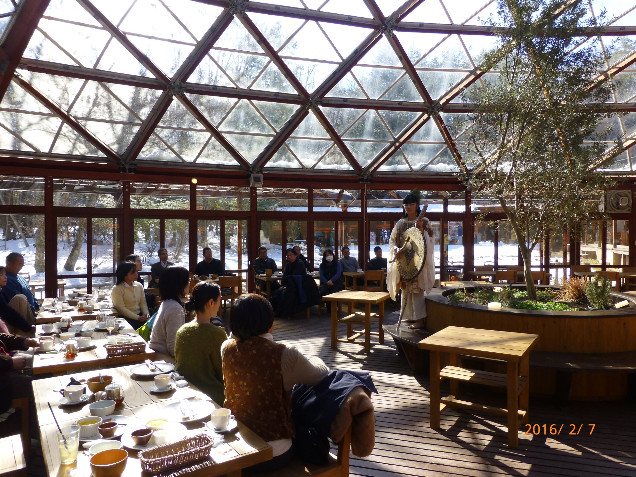

Slide 10
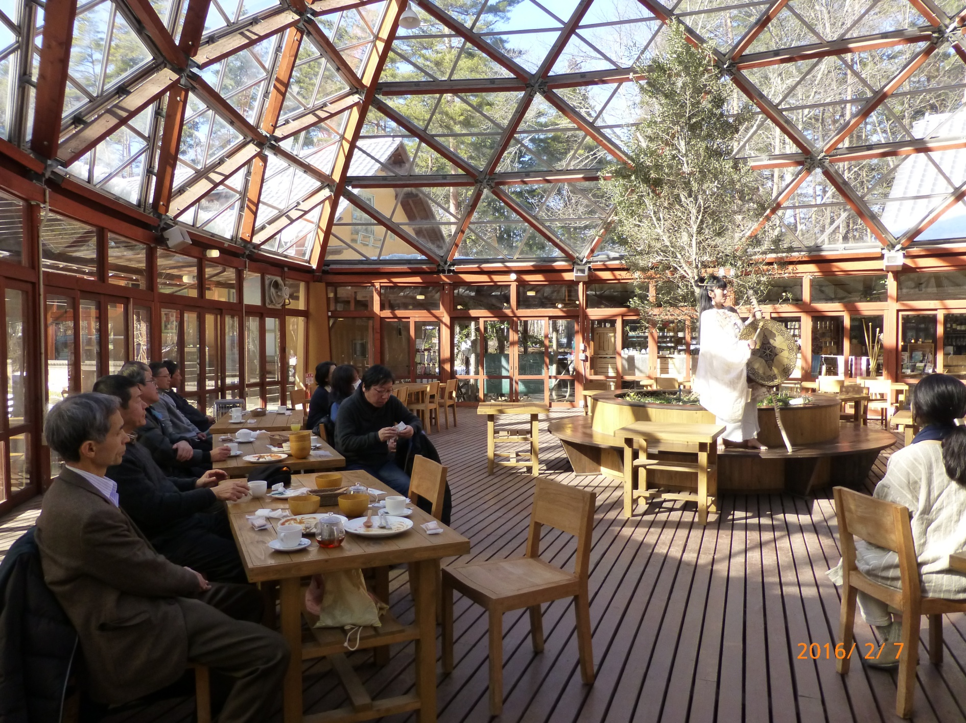
歌唱ショーの前には地元白州野菜の美味しいランチを頂きました！

Slide 11
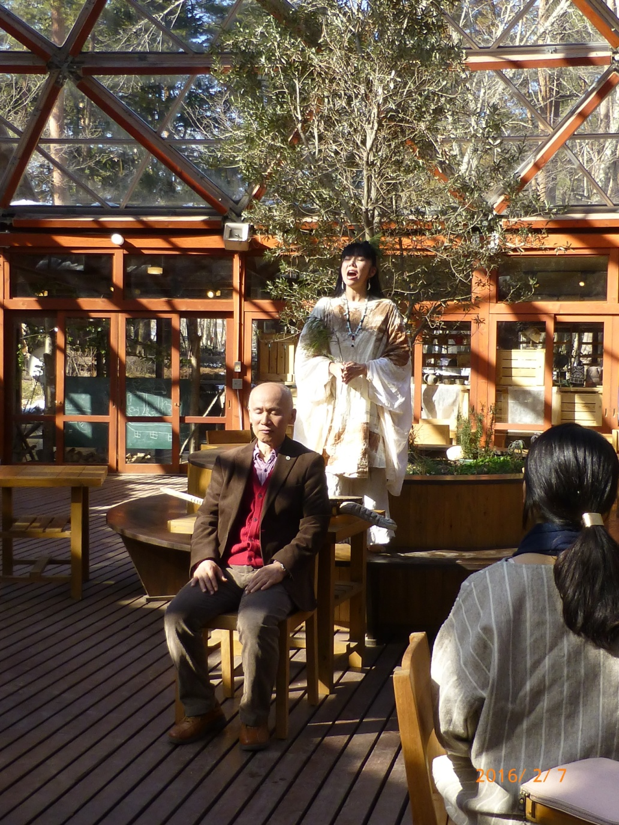
キリロラ☆顧問より池田顧問送別の唄が披露されました！

Slide 12
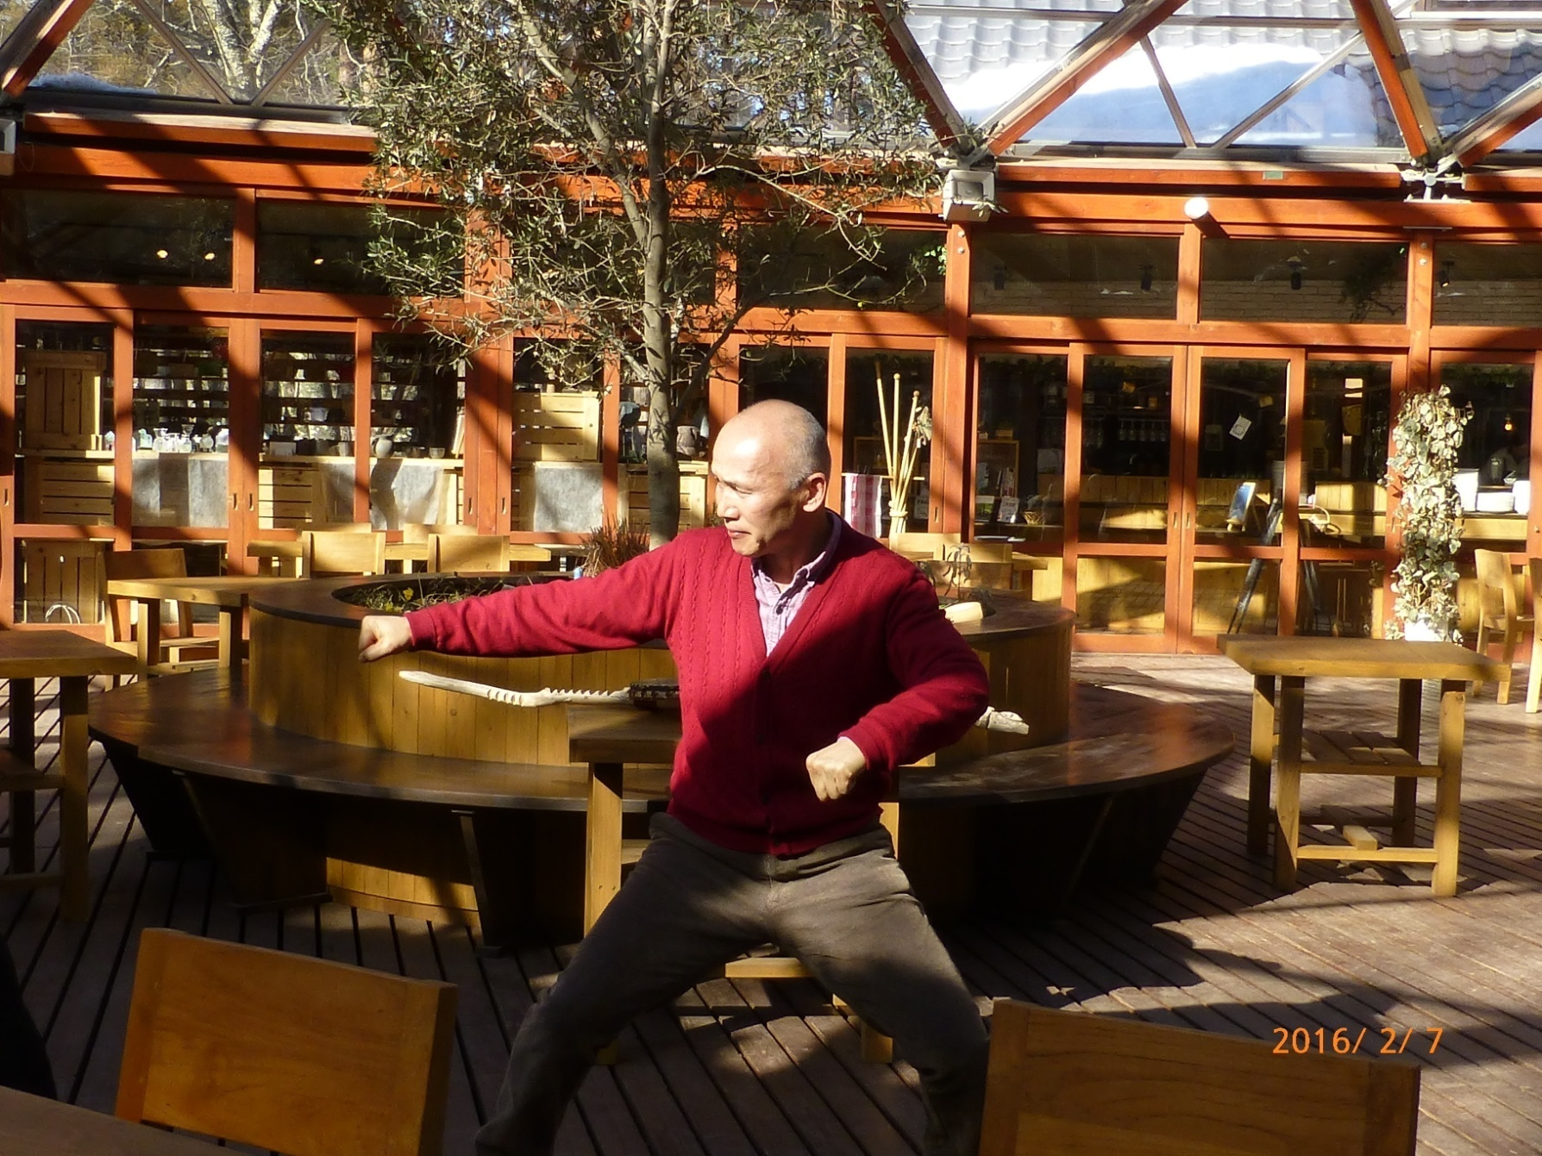
池田顧問よりお礼として空手道演武が披露されました！

Slide 13
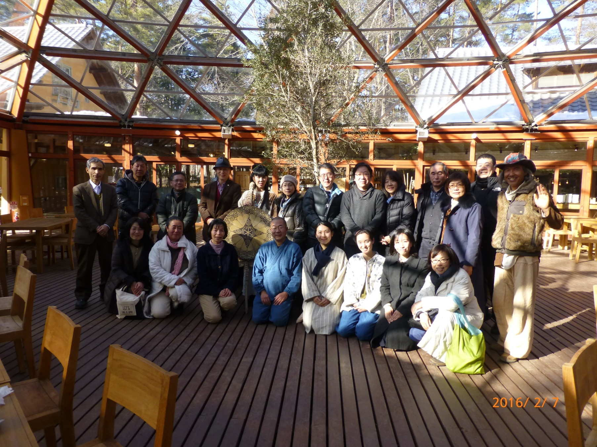
ランチショー会場のべるがサラダボールにて

Slide 14
ランチショーの後は
池田顧問より、三宮ご移転を前に参加者に対して約２時間に亘り、熱いメッセージを頂きました！
あまりの感動に写真を撮るのも忘れてしまいました。
三宮での益々のご活躍をお祈り申し上げます。
ありがとうございました！

Slide 15
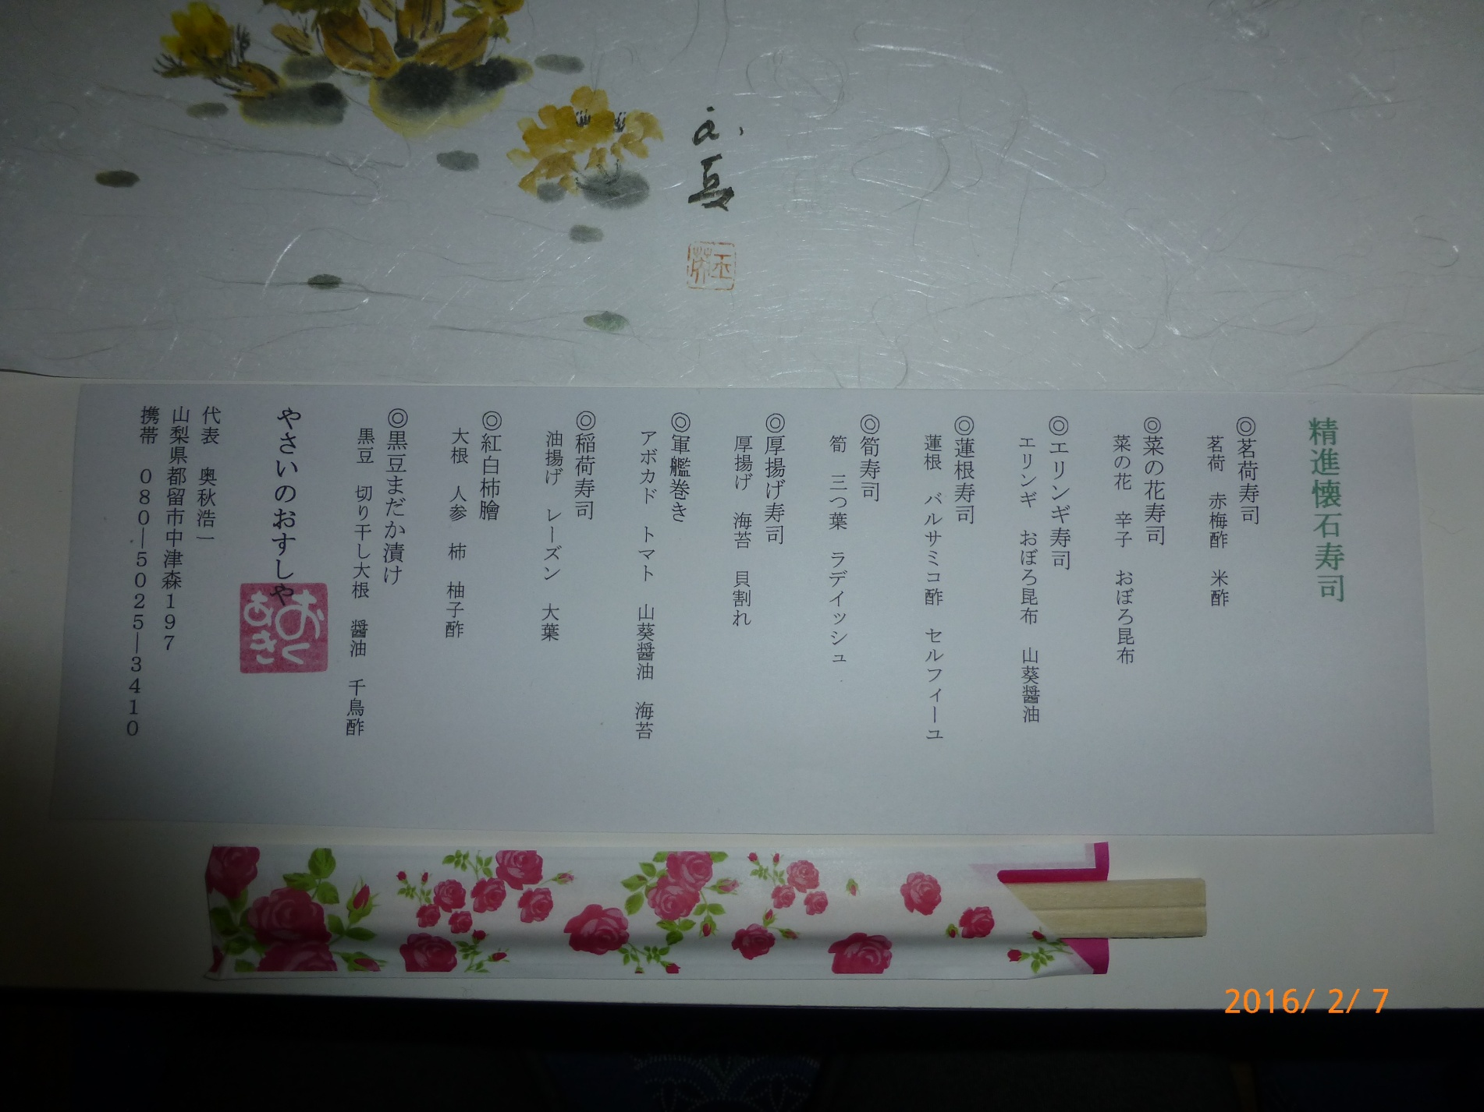
夜の懇親会における精進懐石寿司のメニューです！

Slide 16
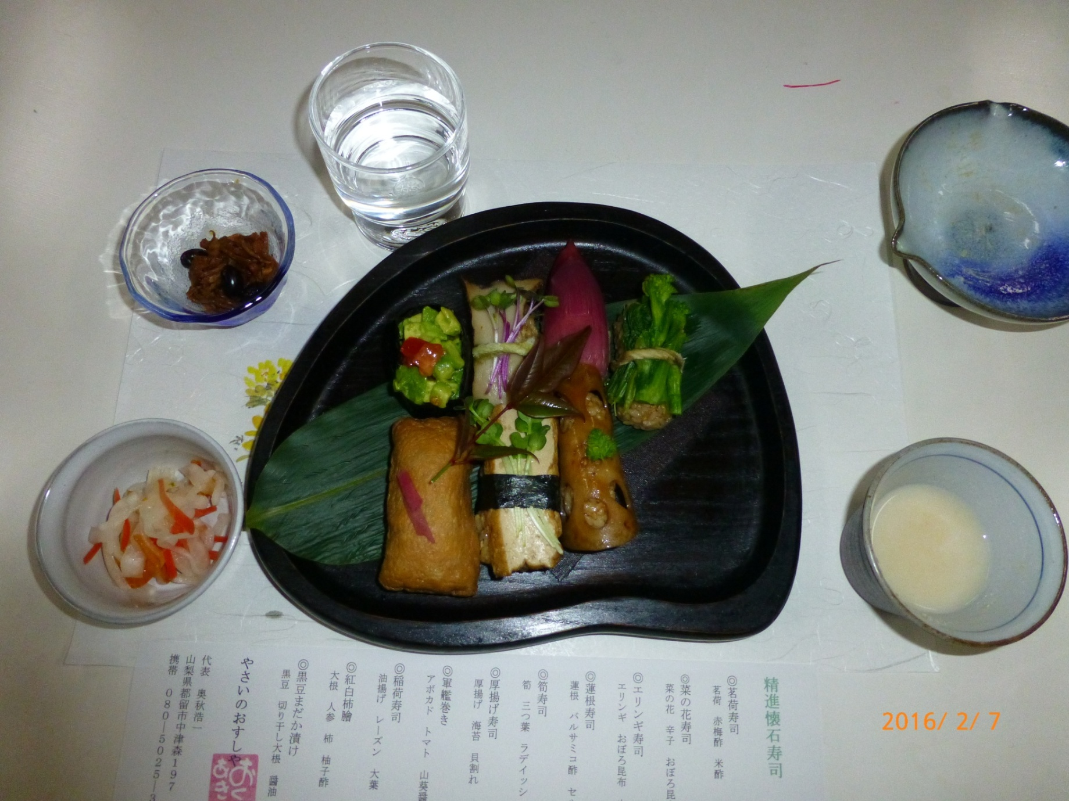
美味しい精進懐石寿司に舌包みを打ちながら
ゲストの小松学芸員から縄文の深いいお話を頂きました！

Slide 17
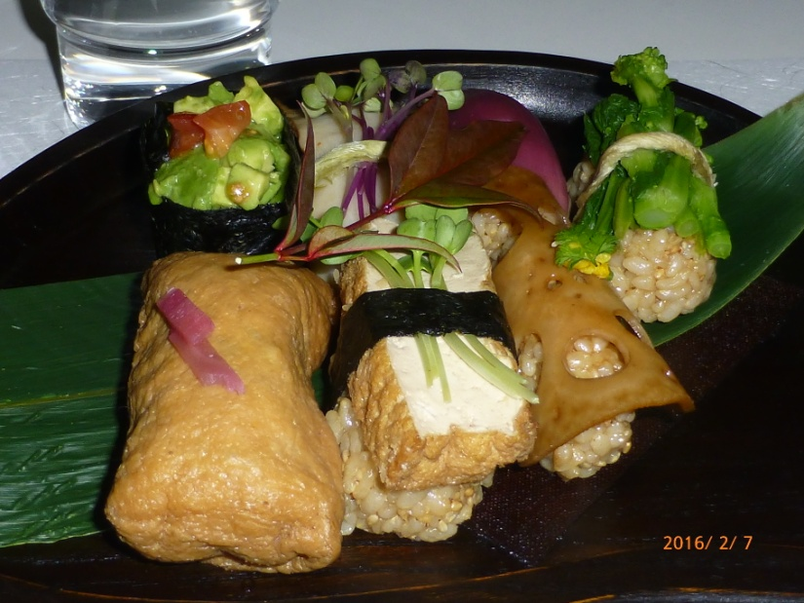
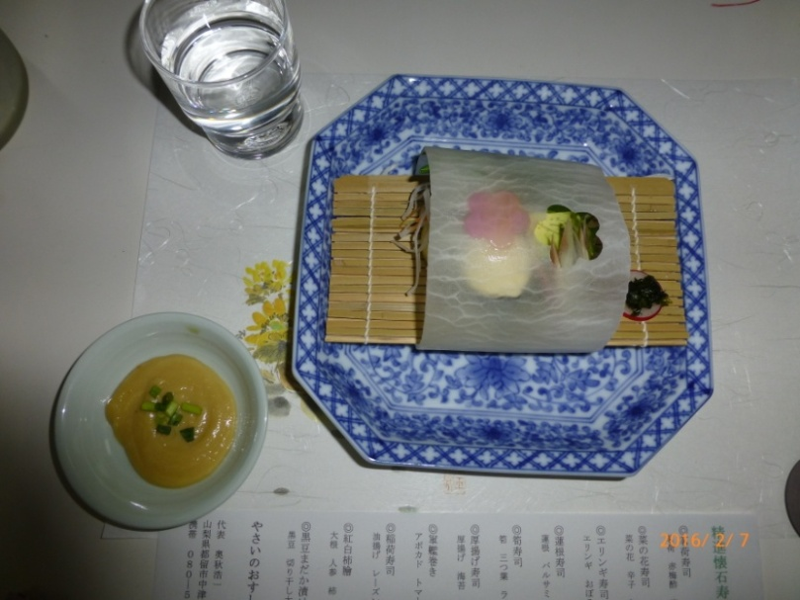
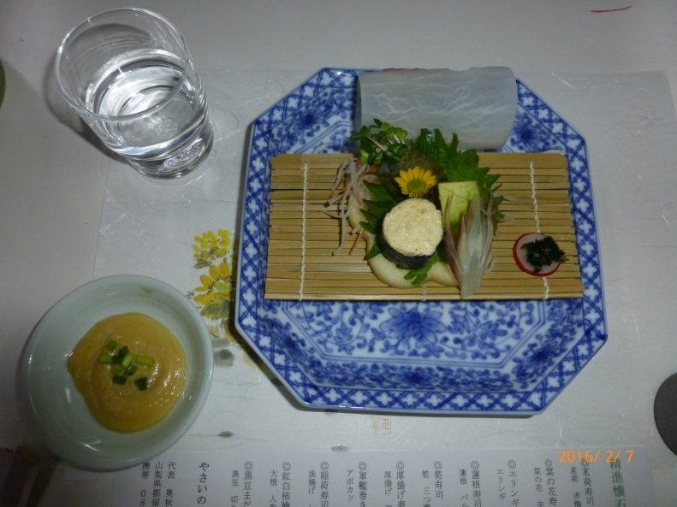
精進懐石寿司はいずれも絶品でした！

Slide 18
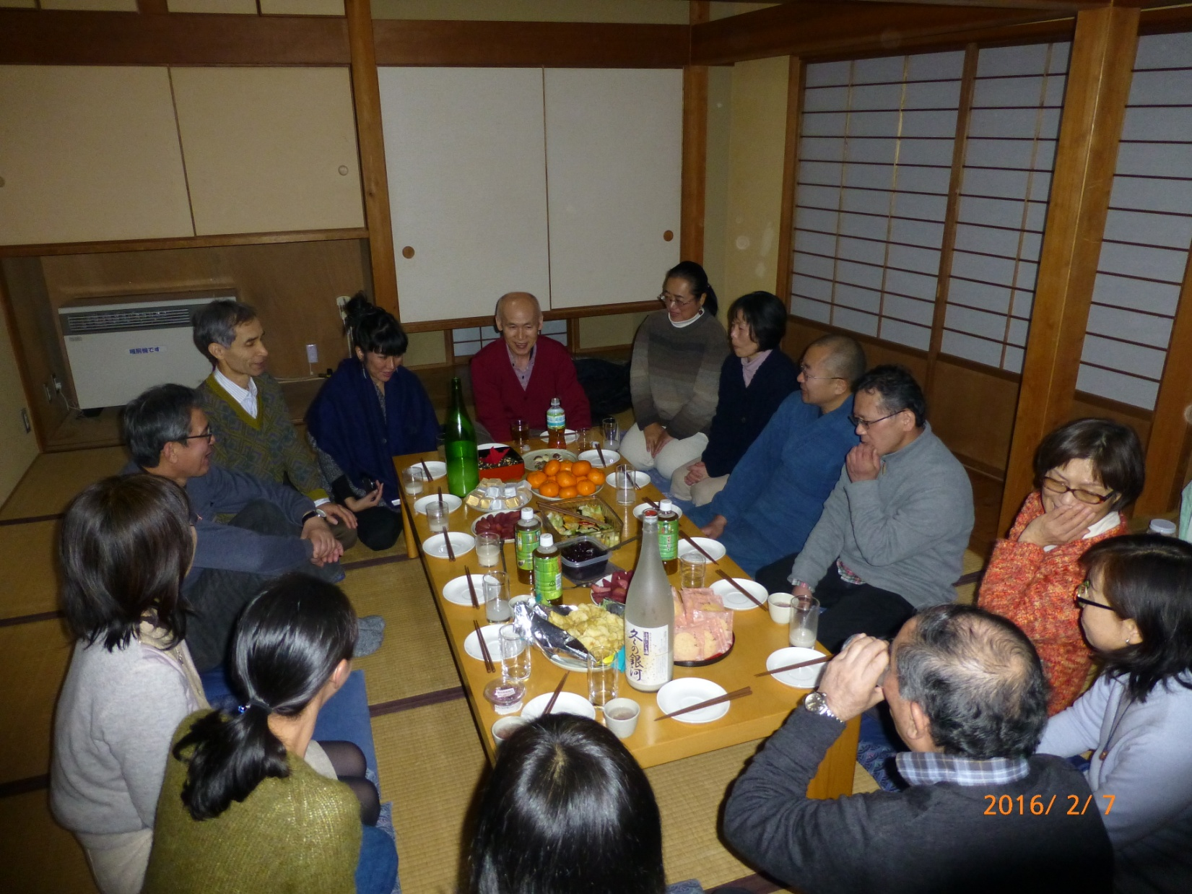
両顧問を囲んでの旧大晦日のカウントダウン開始です！
参加者手作りの美味しい料理を頂きながら旧正月を楽しく迎えました！

Slide 19
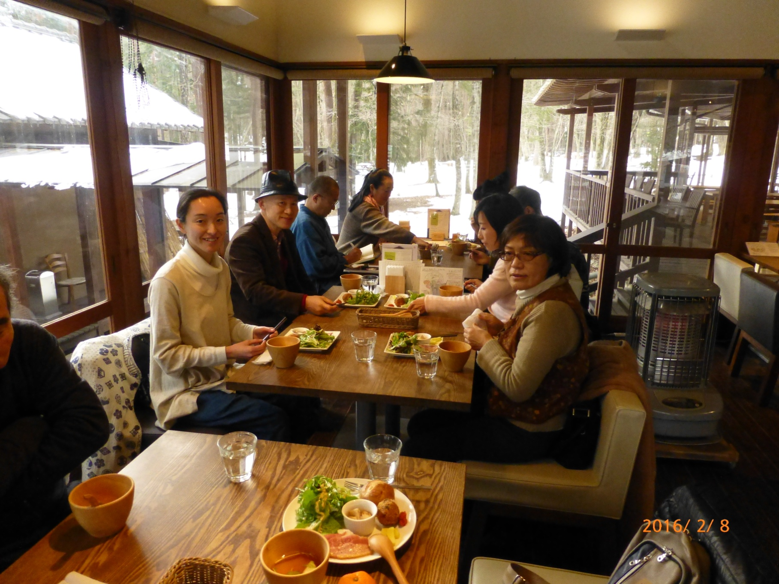
旧正月の朝食は見晴らしの良いカフェにて頂きました！

Slide 20
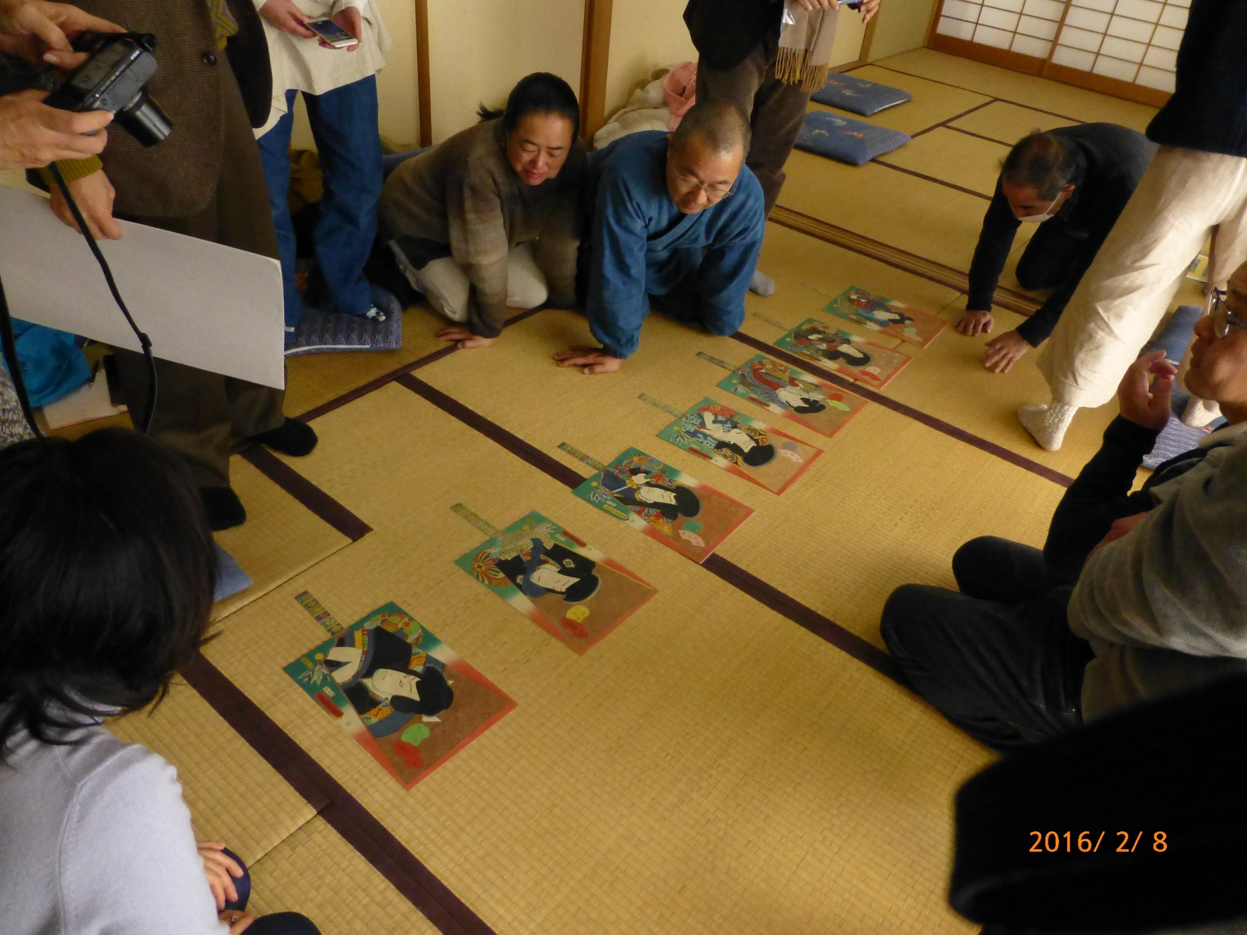
和室にて浮世絵勉強会です！ 柄付きの珍しい羽子板絵が勢揃い！

Slide 21
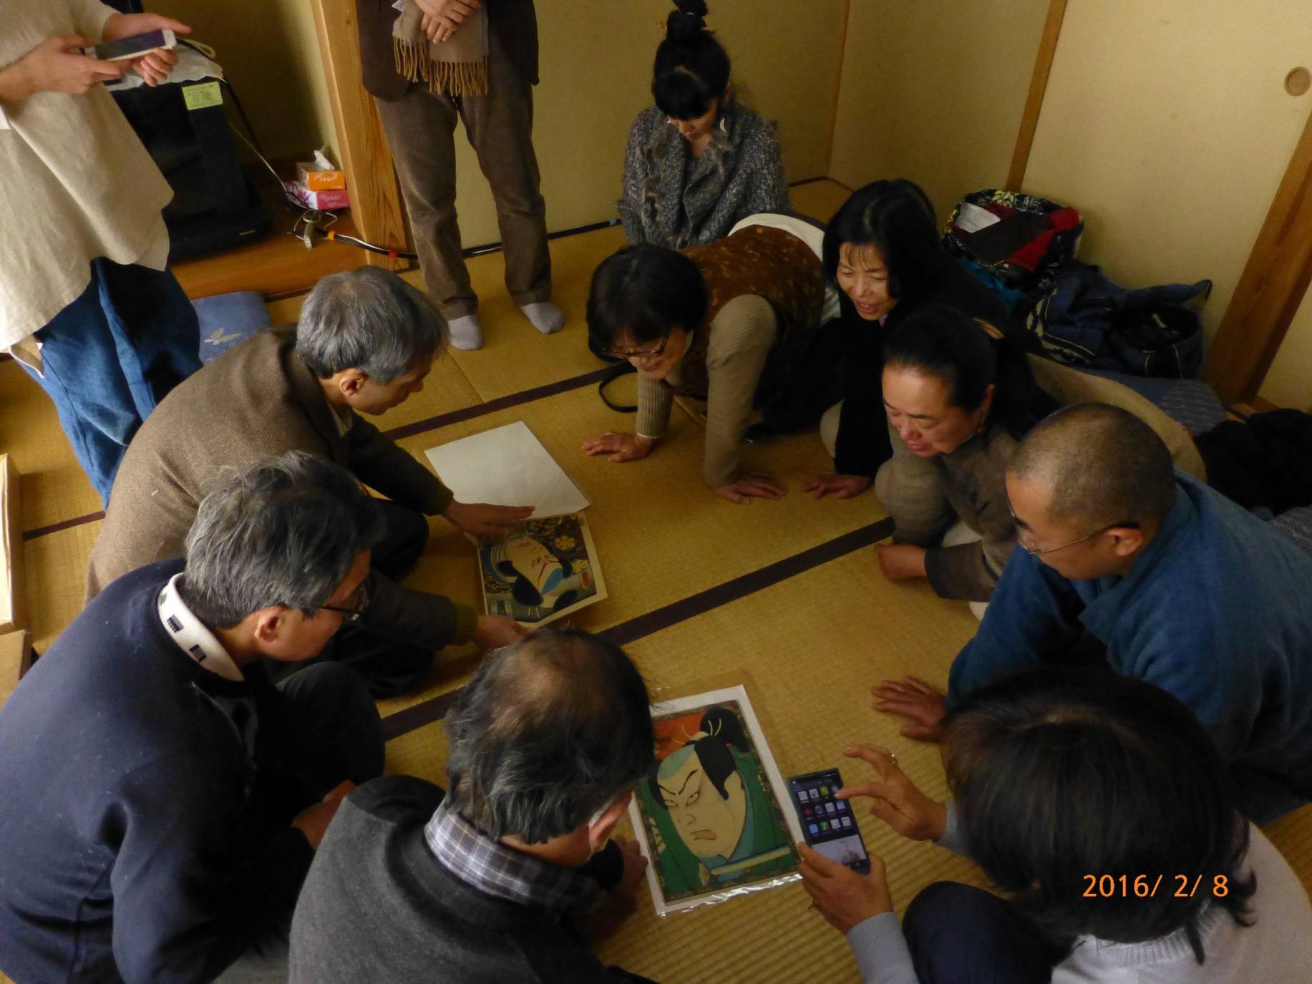
役者絵の傑作である錦昇堂版役者大首絵も迫力満点です！

Slide 22
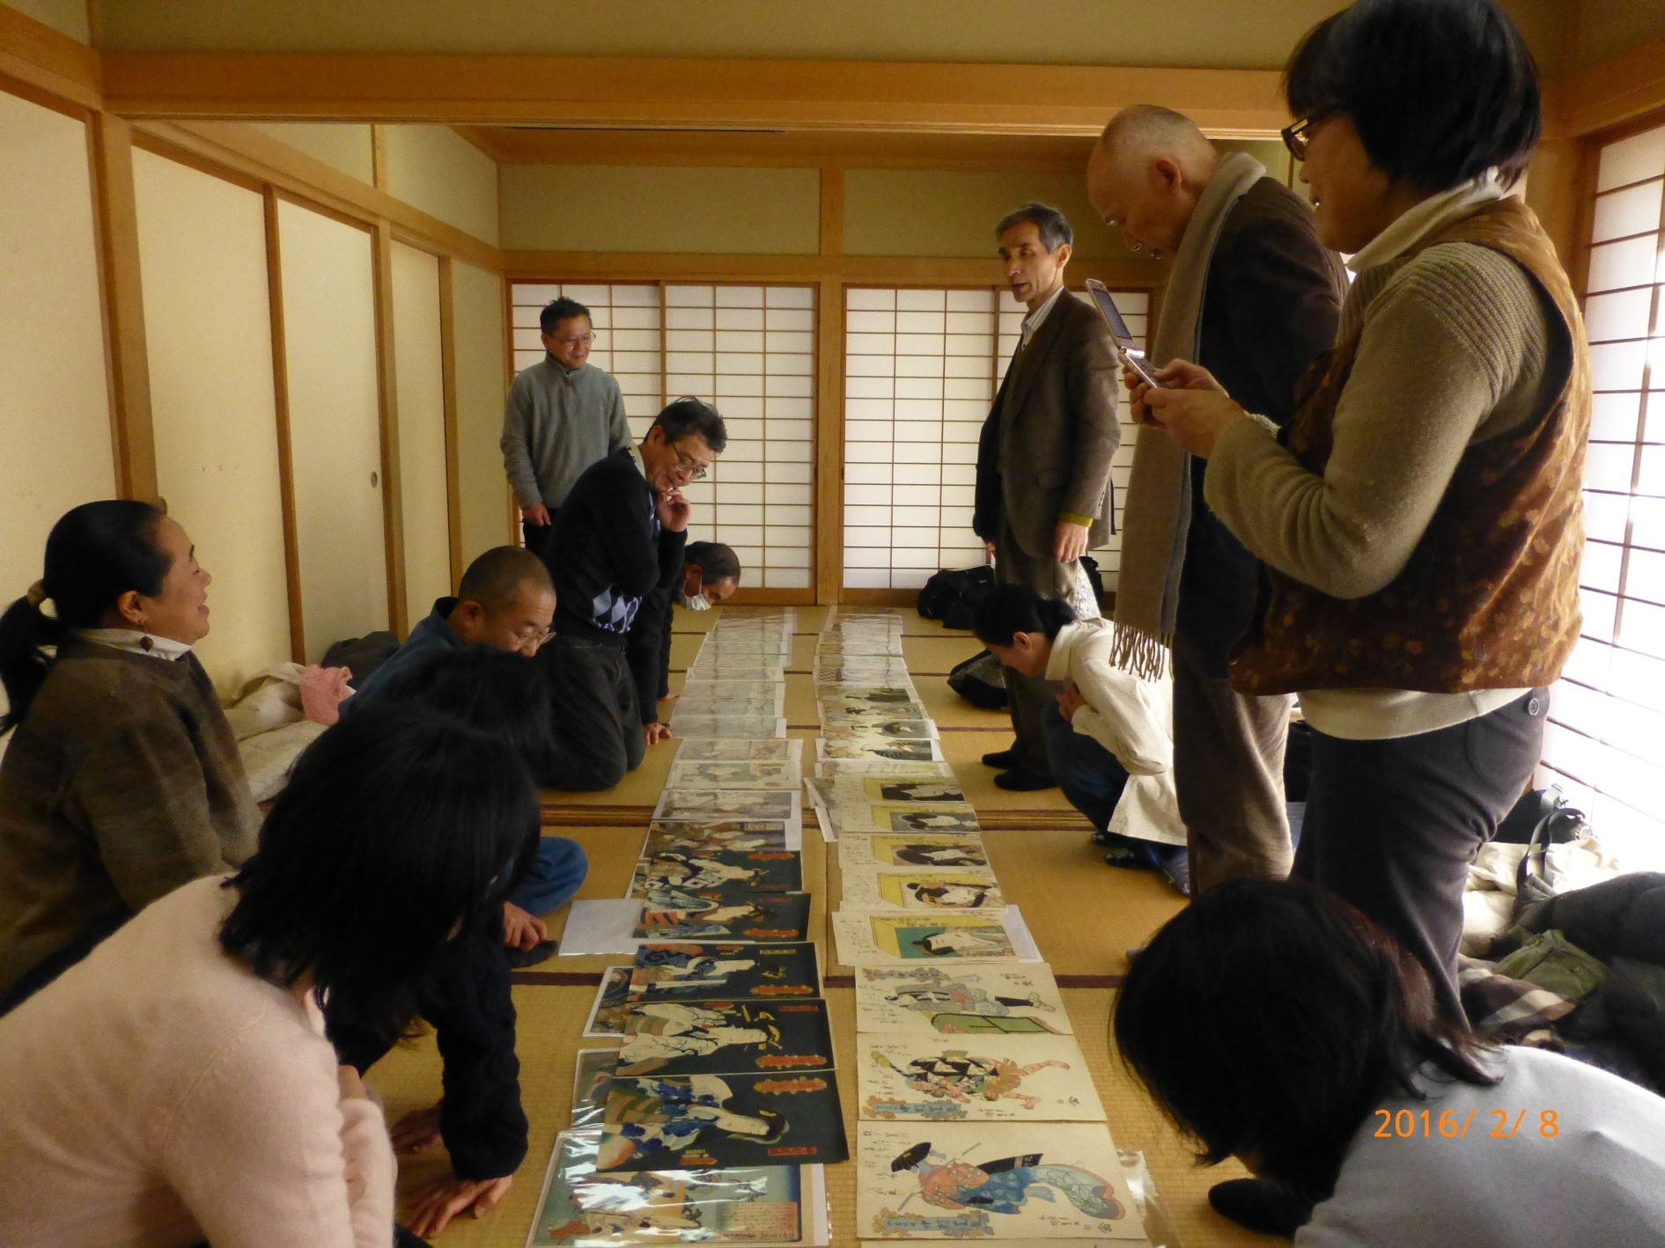
歌川派の浮世絵師達の美人画、役者絵、名所絵等も沢山勉強しました！

Slide 23
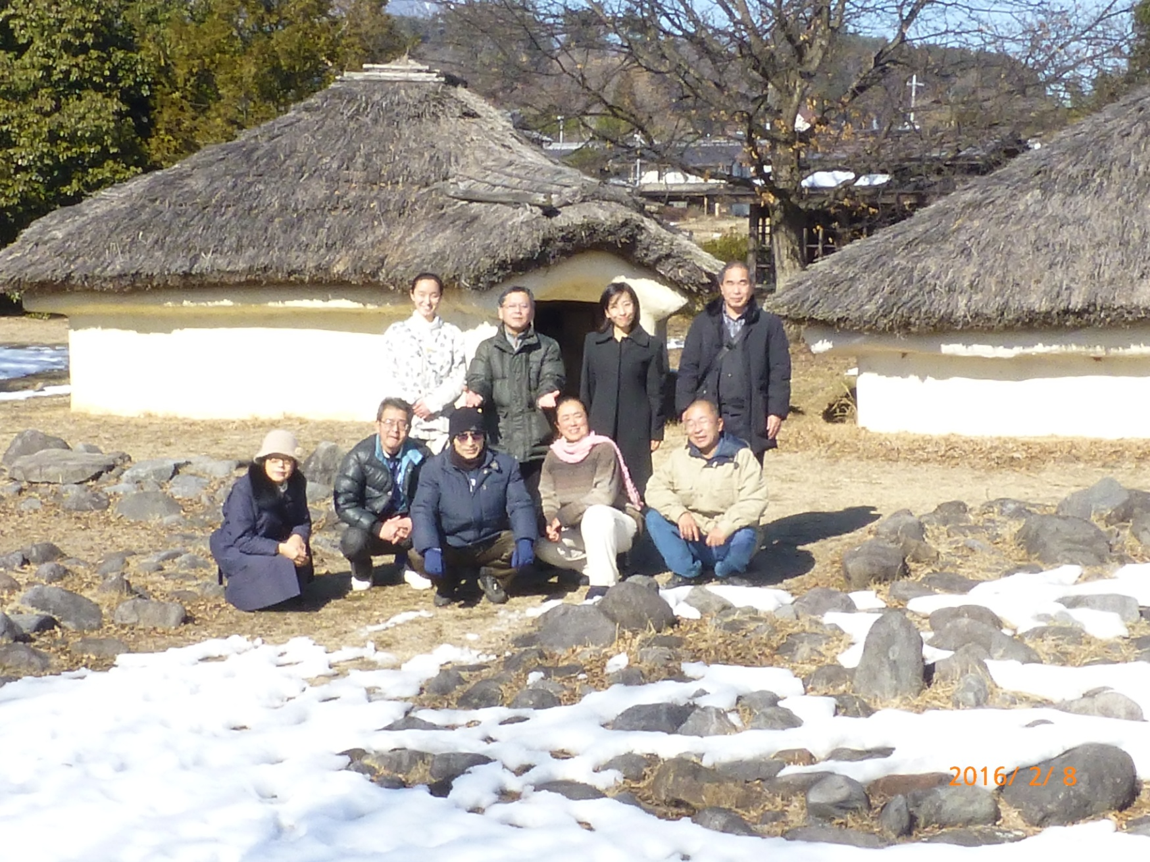
オプションの縄文金生遺蹟にて

Slide 24
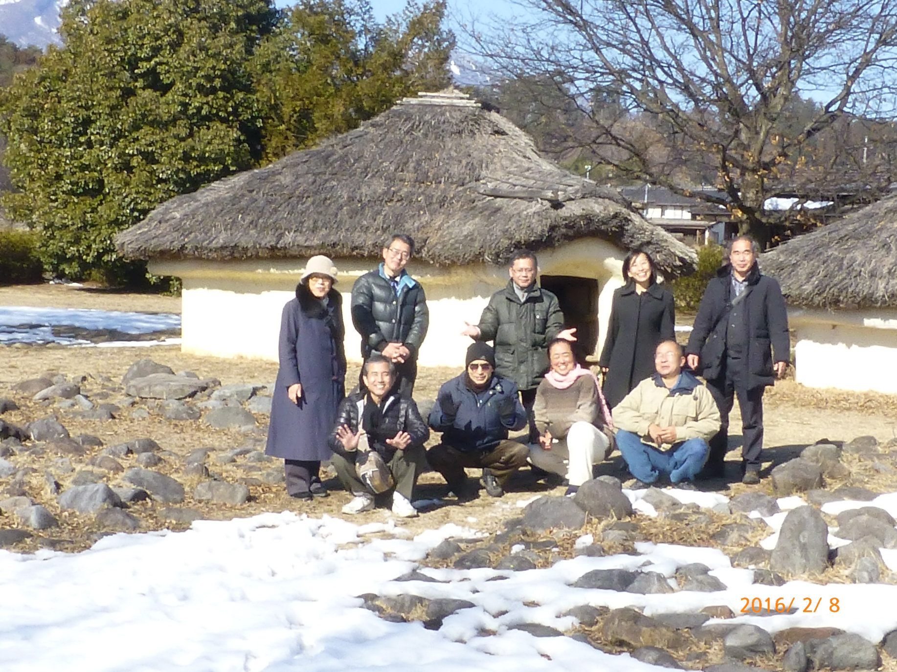

Slide 25
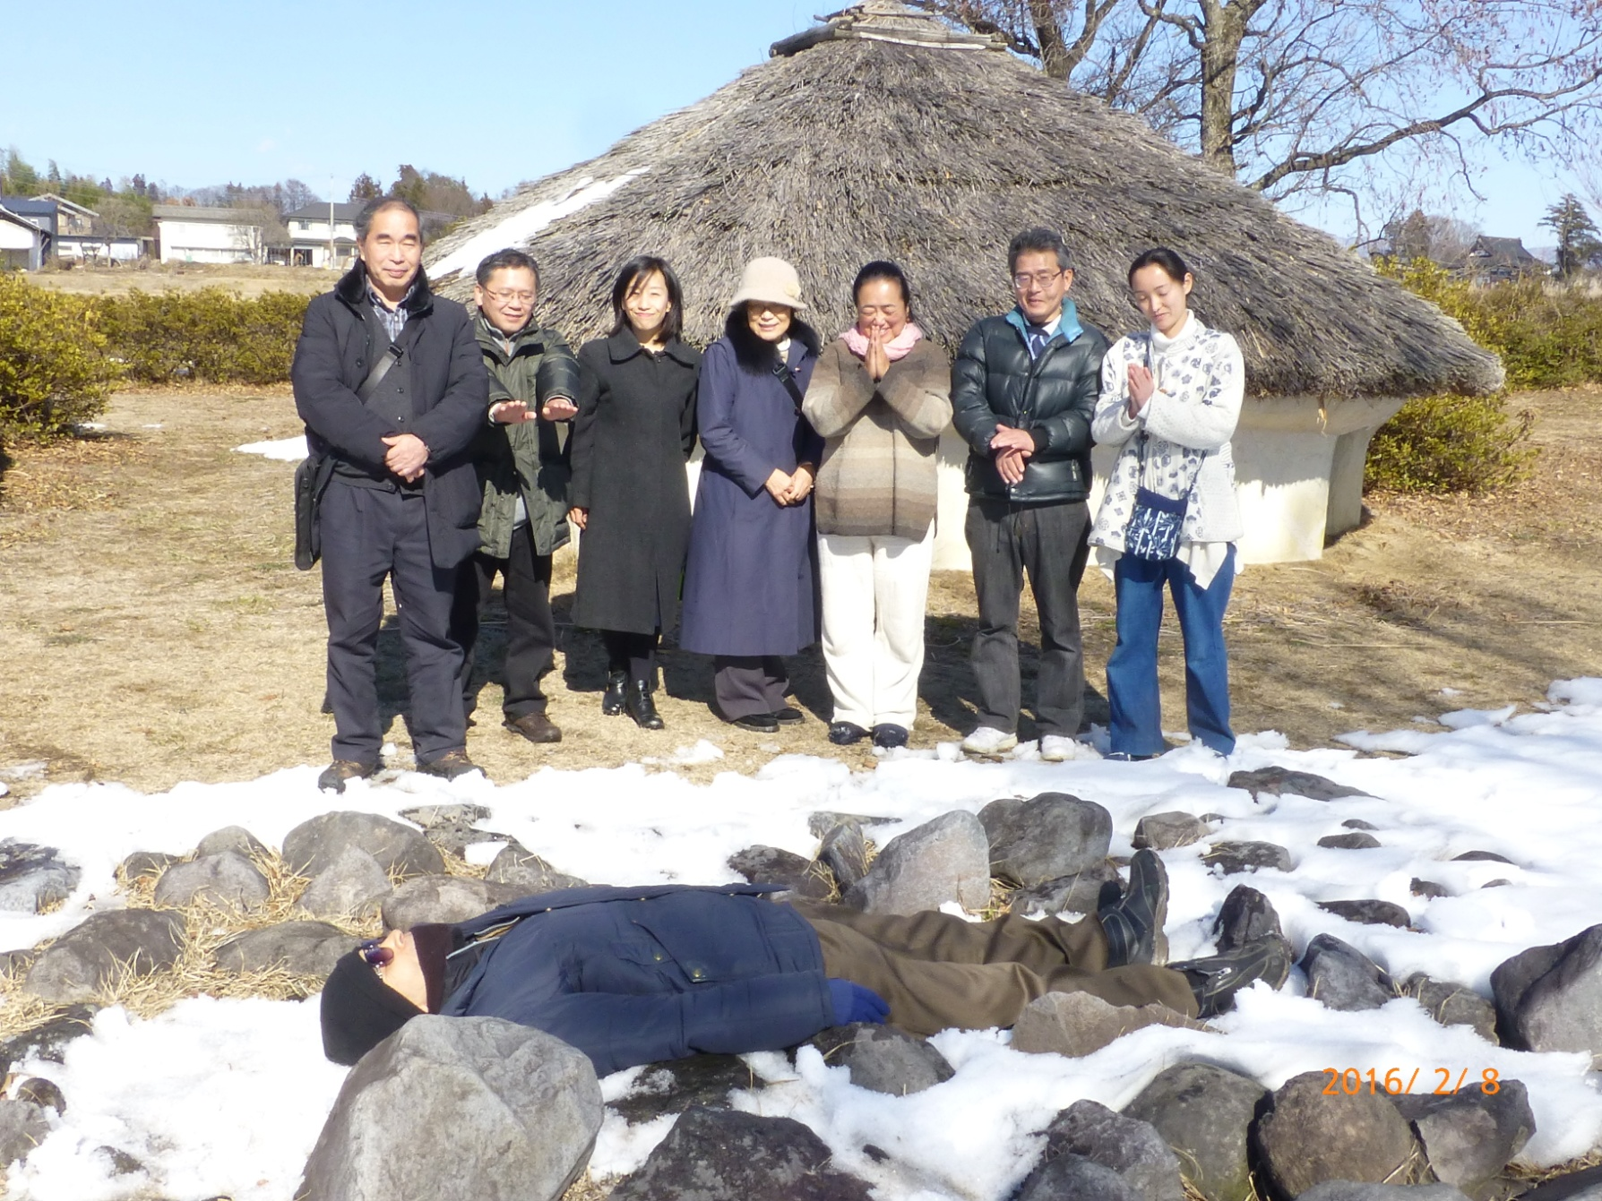
ストーンサークルにてエネルギー充填です！ 金生１号

Slide 26
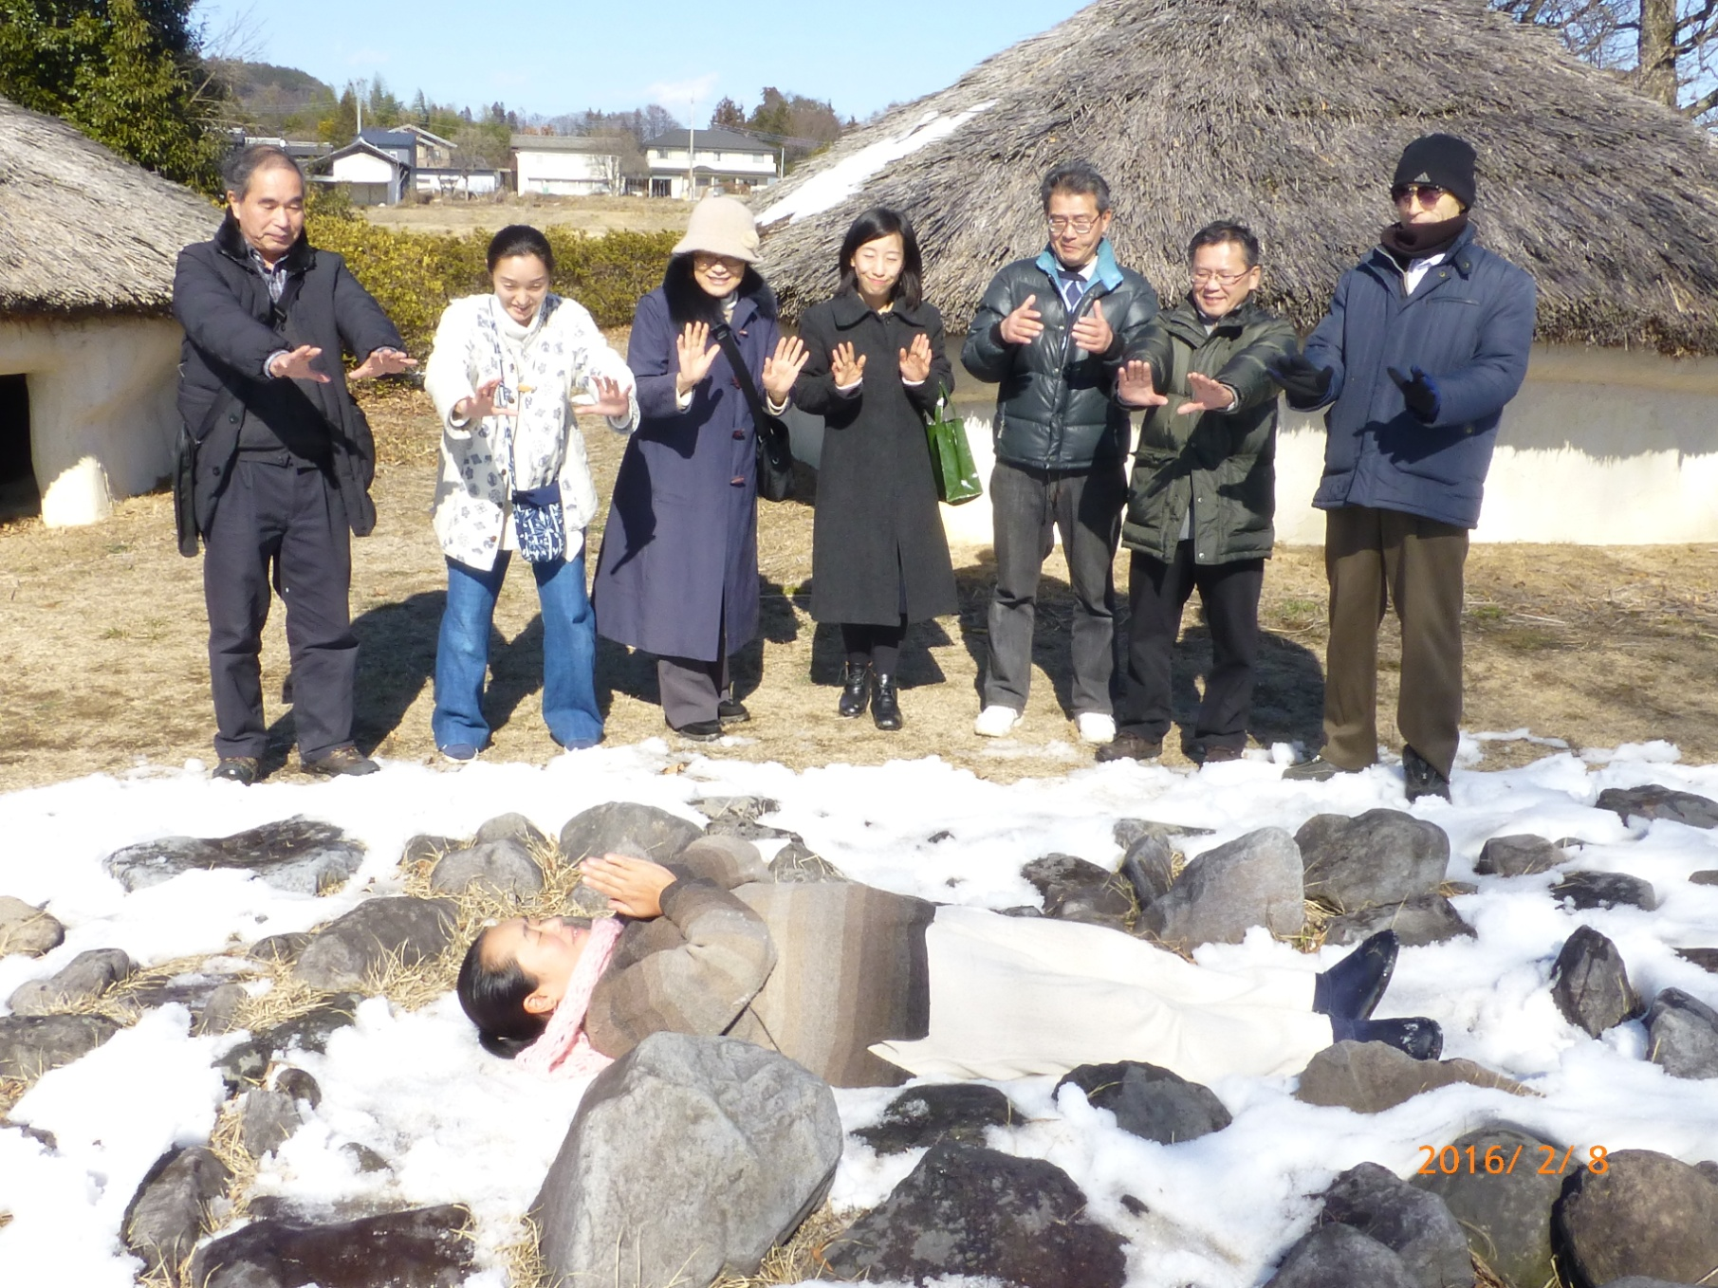
ストーンサークルにてエネルギー充填です！ 金生２号

Slide 27
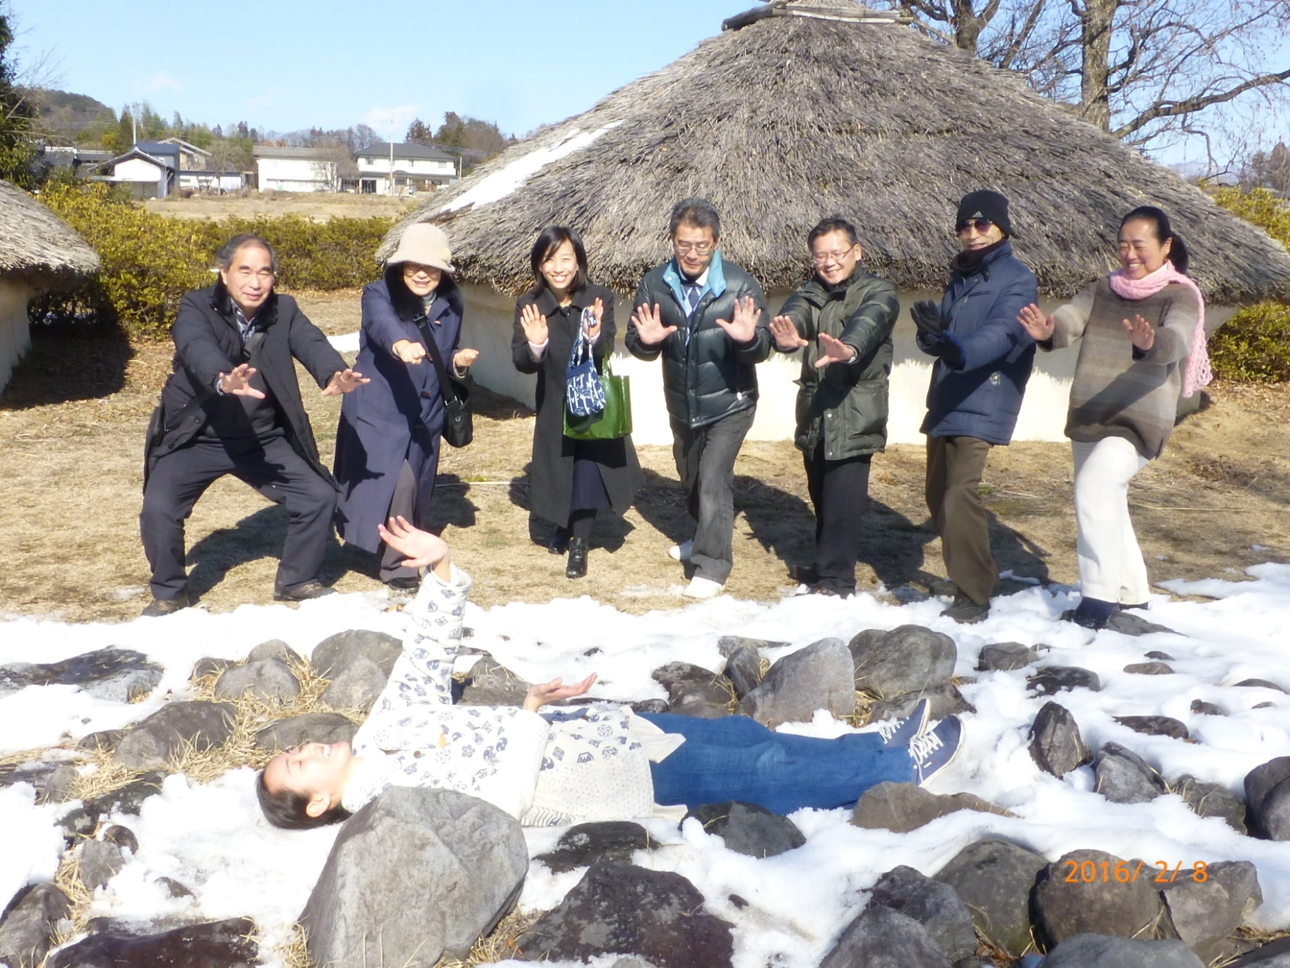
ストーンサークルにてエネルギー充填です！ 金生３号

Slide 28
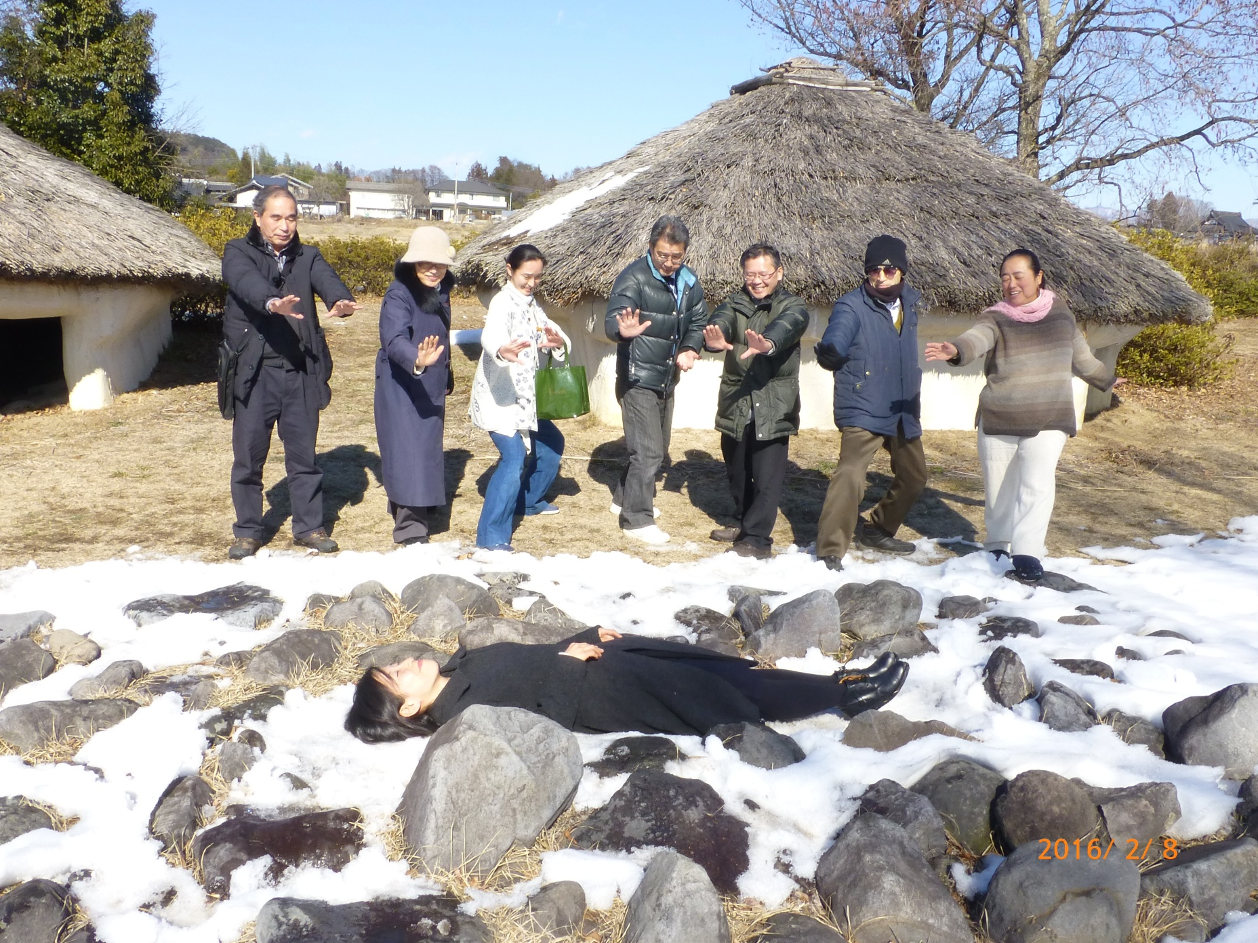
ストーンサークルにてエネルギー充填です！ 金生４号

Slide 29
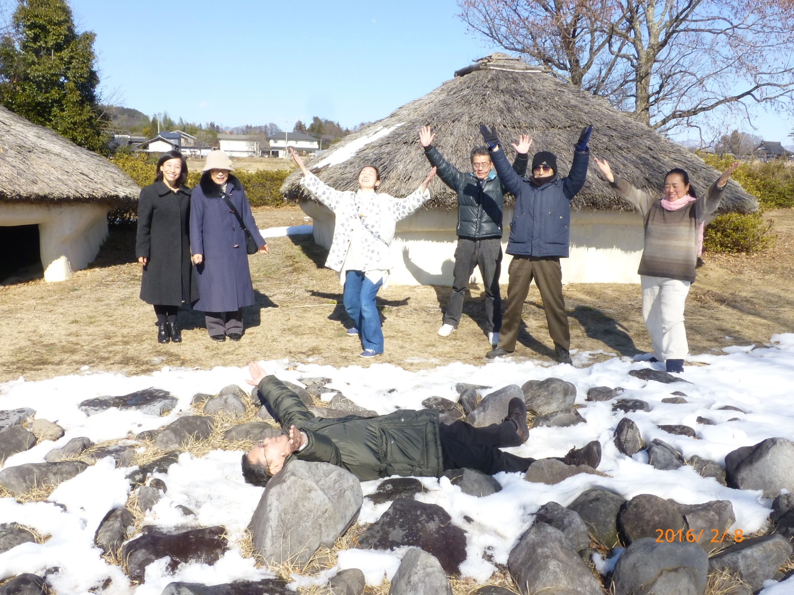
ストーンサークルにてエネルギー充填です！ 金生５号

Slide 30
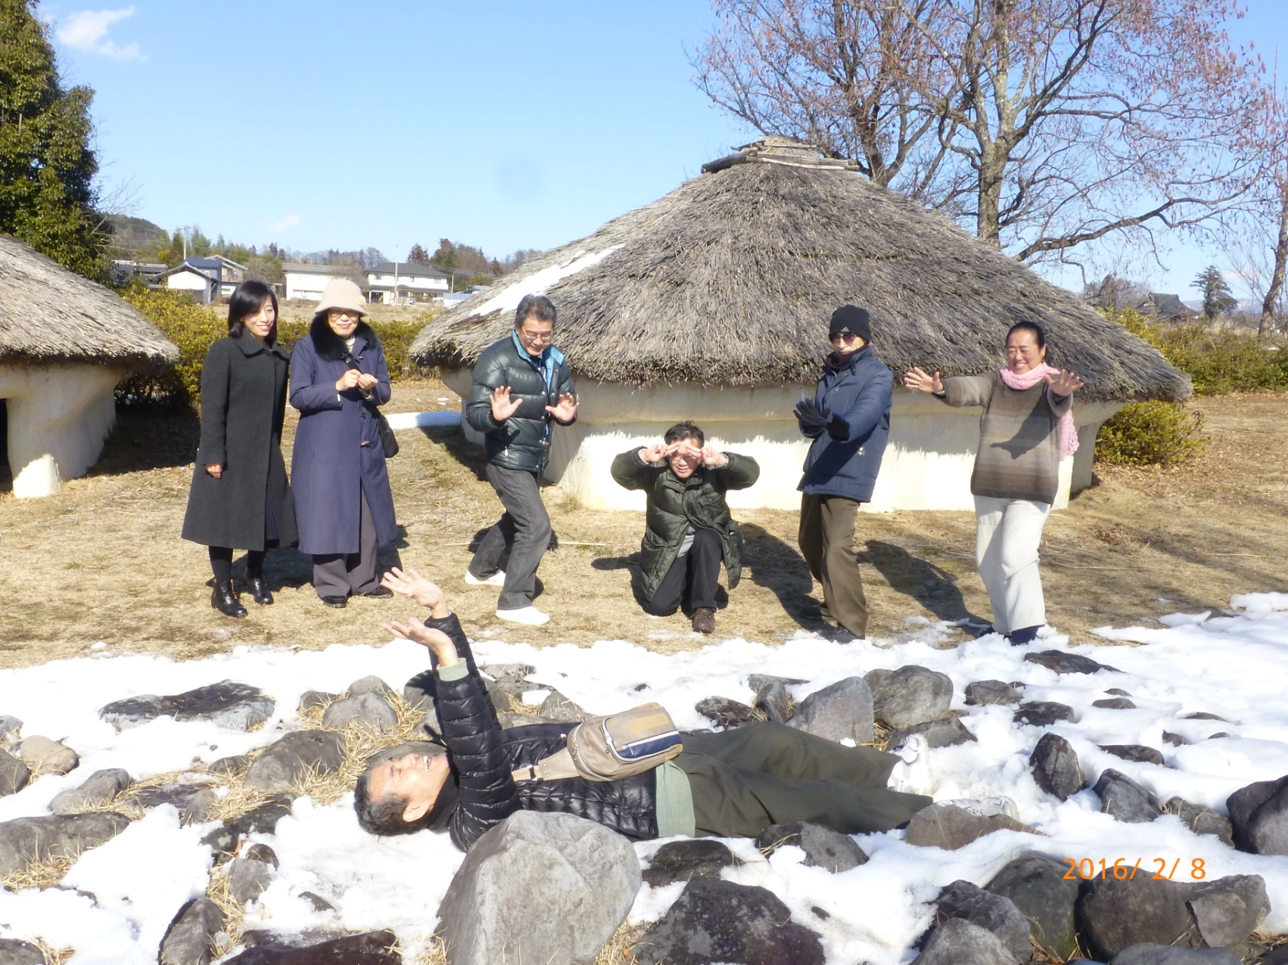
ストーンサークルにてエネルギー充填です！ 金生６号

Slide 31
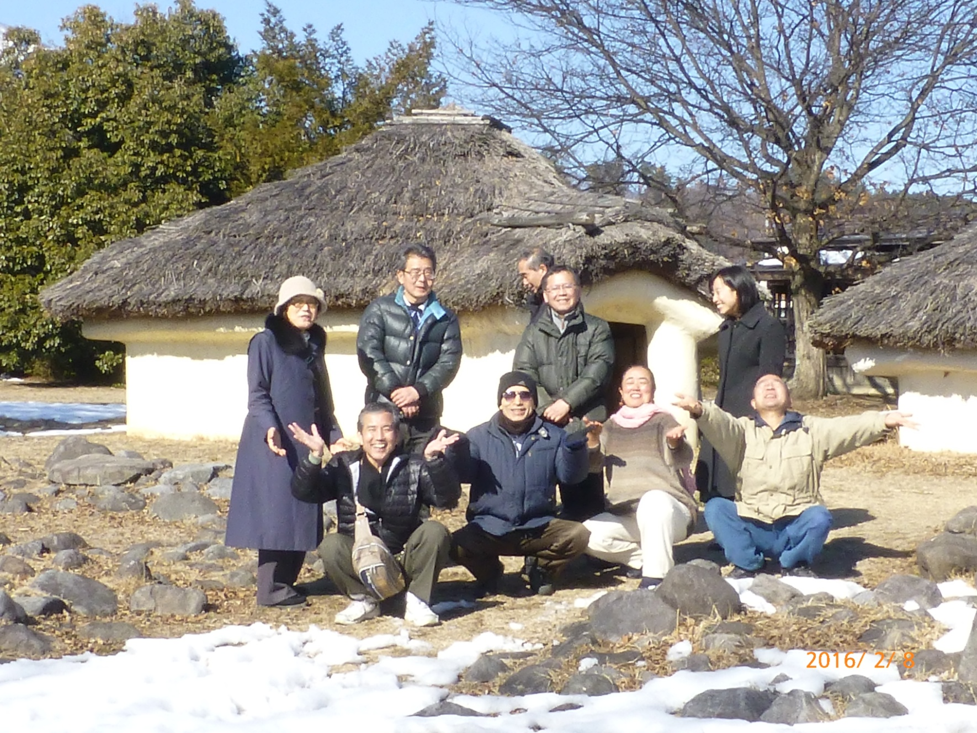
エネルギー充填で元気になりました！

Slide 32
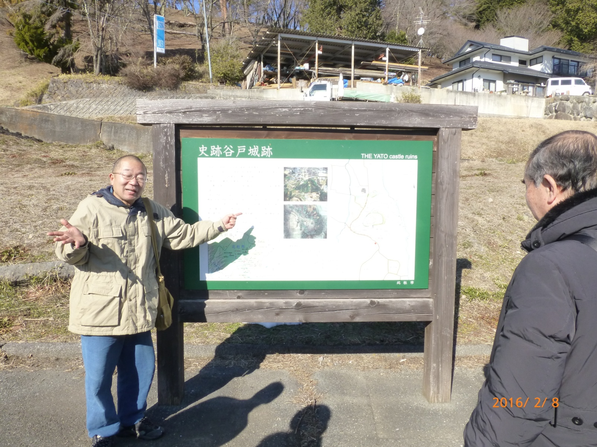
谷戸城跡にて 松浦さんの熱弁です！

Slide 33
北杜市から見た旧正月の八ヶ岳の絶景です！

Slide 34
参加者の皆様ありがとうございました！

Slide 35
資 料

Slide 36
金生遺跡
金生遺跡（きんせい いせき）は、山梨県北杜市大泉町谷戸寺金生に所在する遺跡。国指定の史跡である。
縄文時代の集落跡や祭祀施設と、中世の城館跡や集落跡が複合した遺跡。
県北西部に位置し、八ヶ岳南麓の尾根上に立地する。標高は760-80メートル付近。旧大泉村域の最南部に位置し、縄文遺跡が集中する北側をA地区、中世の遺跡が集中する南側をB地区として区分されている。
A地区の縄文遺跡では、住居址群と配石遺構や石組など埋葬施設や祭祀施設が複合した遺跡であることが特色とする。八ヶ岳山麓は縄文時代の遺跡が濃密に分布する地域で、富士山や奥秩父連山をはじめ、後世に信仰の対象となった山々を望むことができる立地にあり、北杜市大泉町域でも縄文前期後半の天神遺跡をはじめ大規模な集落遺跡が見られ、祭祀的遺構も多い。
金生遺跡は気候が寒冷化し遺跡数も減る縄文後晩期の遺跡で、山梨県内でも同時期には集落跡と祭祀施設が複合した遺跡が出現している。
谷戸城跡
谷戸城跡は、北杜市大泉支所の南に位置し、平安時代の末期に甲斐源氏の祖、新羅三郎義光の孫黒源太清光の居城であり、別名茶臼山または逸見城と言われます。 春には山全体に約400本のソメイヨシノやヤエザクラが時期をずらして咲き誇り、見事な景観に圧倒されます。外苑を回る遊歩道があり、木々の間から見る八ヶ岳や富士山、甲斐駒ヶ岳のパノラマが絶景です。 平成5年、国指定史跡となり、史跡整備の工事が進められており、郭や土塁などが昔のように復元されるなど、在りし日の姿が よみがえりつつあります。

Slide 37
旧歴元日
日本の旧歴（天保歴）の考え方
季節 | 節月 | 中気 | 黄経 | グレゴリオ暦
春 | 一月 | 雨水 | 330度 | 2月19日
 | 二月 | 春分 | 000度 | 3月21日
 | 三月 | 穀雨 | 030度 | 4月20日
夏 | 四月 | 小満 | 060度 | 5月21日
 | 五月 | 夏至 | 090度 | 6月21日
 | 六月 | 大暑 | 120度 | 7月23日
秋 | 七月 | 処暑 | 150度 | 8月23日
 | 八月 | 秋分 | 180度 | 9月23日
 | 九月 | 霜降 | 210度 | 10月23日
冬 | 十月 | 小雪 | 240度 | 11月22日
 | 十一月 | 冬至 | 270度 | 12月22日
 | 十二月 | 大寒 | 300度 | 1 月20日
旧暦元日（旧暦1月1日）は、通常雨水（2月19日ごろ）の直前の朔日（新月）であり、1月21日ごろから2月20日ごろまでを毎年移動する。
日本の旧暦は天保暦（太陰太陽暦）であり、朔日を月の始まる日「1日」とする。月の始まりは「月立ち（つきたち）」が転じて「ついたち」と言うため、朔日は「ついたち」と訓読みし、「朔」だけでも「ついたち」と読む。
天保暦は今なお占いや伝統行事などで需要があり、旧暦もしくは陰暦の俗称で用いられている。ただし、現在旧暦として使われている暦は改暦前の天保暦とわずかに異なる。
天保暦は明治5年12月2日（1872年12月31日）まで使われていた。その翌日の12月3日をもって明治6年（1873年）1月1日に改められ、グレゴリオ暦（太陽暦）に改暦された。改暦は明治5年11月9日（1872年12月9日）に布告し、翌月に実施された。
中国大陸・香港・台灣・韓国・ベトナム・モンゴルでは、最も重要な祝祭日の一つであり、グレゴリオ暦（新暦）の正月よりずっと盛大に祝われる。
日本では飛鳥時代の元嘉暦導入以来、中国王朝が制定した暦をそのまま導入したものを和暦として使用していたが、862年に導入された宣明暦への改暦以後、800年にもわたって宣明暦が使用しつづけられていた。
江戸時代の1685年になってようやく日本独自の太陰太陽暦（ベースは中国の授時暦）である貞享暦への改暦が実現された。以後、貞享暦（1685-1755）、宝暦暦（1755-1798）、寛政暦（1798-1844）、天保暦（1844-1872）の使用が続けられた。

Slide 38
旧正月三ケ日の行事
初詣
※ ＨＰ「遊び心をいつまでも」から引用
昔、大晦日の日暮れから元日一にかけての新年の第一夜は、人々は自分の家や氏神様の社にこもって年神を迎える「年ごもり（おこもり）」をするのがならわしでした。
しかし次第に、その年の年神がやって来る方角（恵方）にある神社や寺にお参りをするようになりました。
歳徳神（さいとくしん＝としがみさま）は恵方神（えほうしん）とも呼ばれて、年によって異なった方向に宿るとされ、その方向を恵方、自分の住んでいる所から見て恵方にある神社仏閣に参る事を恵方詣（えほうまいり）といいます。
初詣では古くは年籠り（としごもり）と言って祈願のため大晦日の夜から朝にかけて氏神様の社にこもる、お篭り（おこもり）が習わしでした。
やがて、この年籠りは除夜詣でと元旦詣での二つに別れ、初詣での原型となりました。
今も除夜に詣でた後、家に帰り、元旦にもう一度詣でる土地があるそうです。
現在は、大晦日の深夜から神社や寺に出かけ、除夜の鐘を聞きながら新年を迎える、かつての除夜詣と元日詣を一度にすませるようになりました。
賽銭は、昔、自分の魂を象徴するものとして石などを神社に奉納したのですが、いつしか、円い貨幣を魂をかたどったものとして納めるようになったのが始まりと言われています。
柏手は、手を打って「パンパン」と音を響かせることによって、神様の意識を自分のほうに向けてもらおうとする霊振りの儀式です。
二度お辞儀をし、二度柏手を打ち、一度お辞儀をする「二拝二拍手一拝」が普通行われます。
お年玉
現在のお年玉は、新年に親や親戚の大人が子どもにお金を与えることが一般的ですが、もとは、分家した者が新年に両親を訪ね、健康を祝福して餅を贈るならわしでした。
この餅を神様がくださったものとし、正月にめいめいが食べる習わしだったようです。
年の初めに贈り物をしあう習慣は古くからあり、室町時代には金子、筆、硯、紙、酒、餅などの品物が送られ、これらをお年玉と読んでいました。
それが次第に、親や親戚の人が、子どものすこやかな成長を願い、円い形の餅を配るのが習慣となっていきました。
その後、おそらく江戸時代に、商家の主人が小僧や丁稚に金銭を与えたことが始まりで、のし袋に金を入れて親が子どもへ、また、目上の人が目下の者へ渡すことがならわしとなったのでしょう。
お年玉はぽち袋などと言われる小さいのし袋に入れ、子どもの名前を書いて渡します。
お金ではなく品物でもかまわず、昔は、男の子ならば凧や毯杖（馬に乗ってまり打ちをする遊びのためのステッキ）、女の子なら羽子板や紅箱（口紅を入れる箱）などを贈ることが多かったようです。

Slide 39
初夢
新年になって初めて見る夢を初夢と言い、初夢でその年の運勢を占うならわしがありました。夢は神仏のしるしであると信じていたため夢見を気にしたり、夢によって吉凶を判断しました。 そのため年の初めに見る夢を重視しました。
いつ見る夢を、初夢とするかについては、いろいろな説があります。古くは節分の夜から立春の朝にかけて見る夢とされました。
江戸時代のころからは、大晦日から元旦にかけて見る夢となったのですが、実際にはその夜は寝ずにおこもりをして年神祭りを行うため、元日から二日の夜の夢が初夢とされるようになりました。
最も縁起のよい夢は「一富士二鷹三茄子」と言われます。その理由にも諸説ありますが、もっともと思われる理由は、どれも高いものづくしだということです。富士は日本で一番高い山、鷹は愛鷹（足高）山のタカを語呂合わせしたもの、茄子は元禄時代のころには非常に高値だったことから、というものです。
また、縁起のよい初夢を見る方法として、丸に宝という字を書いた帆を揚げた宝船の絵を枕の下に入れて寝ることが、室町時代には将軍から一般庶民にまで、流行するようになりました。
この宝船の絵は、初詣のときに神社やお寺からもらってくるほかに、江戸時代には、元日に「おたから、おたから」と呼びながら、版画を売り歩く宝船売りからも買い求めたものでした。
仕事始め
日本では普通、会社や役所などは正月一日から三日までが新年の休みで、四日から仕事を始めるのが慣例となっています。
しかし、もともと正月の儀礼は元日の一日だけでした。 仕事を休んで年神祭りを行うハレ（晴）の日は大晦日から元日までで、二日から平常のケ（褻）に戻るというわけです。
江戸時代になると、領主によって休みが厳しく定められるようになり、正月、盆、祭礼だけは休めましたので、次第に三日間を休みとするようになりました。 それで、正月三が日という慣習ができて、四日を仕事始めとするようになったのです。
平常の生活に戻る前に、農村では 「鍬始め」、山村では「初山入り」、漁村では「舟祝い」、商店においては「初荷」「帳綴じ」、温泉や浴場で「湯始め」「初湯」、女性は「績み始め（うみはじめ）」「縫い始め」、児童は「書き初め」など、仕事始めの儀礼が行われていました。
消防の「出初式」などもその一つです。
書初め
年が明けて初めて書や絵を書く行事です。
書の書初めは古くは吉書・試筆・初硯等と呼ばれ正月二日にめでたい文句を書いて璧などに張る風習は貴族や武士のあいだに古くからあり、これを「吉書初め（きっしょはじめ）」と言いました。
江戸時代には若水で墨をすり、恵方（吉方）に向かって詩歌を書く習俗がありました。
書初めで書いたものは一月十四日の左義長・とんど等で注連飾り松飾りを焼くのと一緒に燃やし、その炎が高く上がれば字が上達すると信じられていました。

Slide 40
干支（かんし、えと）と陰陽五行
十干と十二支を組み合わせた60を周期とする数詞。暦を始めとして、時間、方位などに用いられる。六十干支（ろくじっかんし）、十干十二支（じっかんじゅうにし）、天干地支（てんかんちし）ともいう。
中国を初めとしてアジアの漢字文化圏において、年・月・日・時間や方位、角度、ことがらの順序を表すのにも用いられ、陰陽五行説とも結び付いて様々な卜占にも応用された。古くは十日十二辰、十母十二子とも呼称した。
起源は商（殷）代の中国に遡る。日・月・年のそれぞれに充てられ、60日（ほぼ2か月）、60か月（ほぼ太陰太陽暦5年）、60年などをあらわす。干は幹・肝と、支は枝・肢と同源であるという。日本、ベトナム、西はロシア、東欧などに伝わった。
日本で「干支（えと）」という場合、ね、うし、とら、う、たつ…の十二支のみを指す用法がよく見られるが、十干と十二支の組み合わせが「干支」であり、「えと」と言う読みも十干の兄（え）と弟（と）に由来するものであって、本来は誤りである。
10と12の最小公倍数は60なので、干支は60回で一周する。干支には、すべての組合せのうちの半数しかない。例えば、全部で5回ある「子」のうちに、「甲子」はあるが「乙子」はない。これは、10と12に共通の約数2があるので、干支の周期が積の120ではなく、最小公倍数の60になるからである。
十干は甲・乙・丙・丁・戊・己・庚・辛・壬・癸の10種類からなり、十二支は子・丑・寅・卯・辰・巳・午・未・申・酉・戌・亥の12種類からなっており、これらを合わせて干支と呼ぶ。
十干十二支は戦国時代に作られた陰陽五行説よりもはるかに古い起源をもつので、陰陽五行説による説明は後付けであって学問的な意味はない。また生命消長の循環過程とする説もあるが、これは干支を幹枝と解釈したため生じた植物の連想と、同音漢字を利用した一般的な語源俗解手法による後漢時代の解釈である。鼠、牛、虎…の12の動物との関係がなぜ設定されているのかにも諸説があるが詳細は不明である。
五行
木
火
土
金
水
陰陽
陽
陰
陽
陰
陽
陰
陽
陰
陽
陰
十干
兄（え）
弟（と）
兄（え）
弟（と）
兄（え）
弟（と）
兄（え）
弟（と）
兄（え）
弟（と）
（こう）
甲
（きのえ）
（いつ）
（おつ）
乙
（きのと）
（へい）
丙
（ひのえ）
（てい）
丁
（ひのと）
（ぼ）
戊
（つち
のえ）
（き）
己
（つち
のと）
（こう）
庚
（かのえ）
（しん）
辛
（かのと）
（じん）
壬
（みず
のえ）
（き）
癸
（みず
のと）
十二支
（いん）
寅
（とら）
（ぼう）
卯
（う）
（ご）
午
（うま）
（し）
巳
（み）
（しん）
辰
（たつ）
（ちゅう）
丑
（うし）
（しん）
申
（さる）
（ゆう）
酉
（とり）
（し）
子
（ね）
（がい）
亥
（い）
（じゅつ）
戌
（いね）
（び）
未
（ひつじ）

Slide 41
干支
1 甲子 | 2 乙丑 | 3 丙寅 | 4 丁卯 | 5 戊辰 | 6 己巳
7 庚午 | 8 辛未 | 9 壬申 | 10 癸酉 | 11 甲戌 | 12 乙亥
13 丙子 | 14 丁丑 | 15 戊寅 | 16 己卯 | 17 庚辰 | 18 辛巳
19 壬午 | 20 癸未 | 21 甲申 | 22 乙酉 | 23 丙戌 | 24 丁亥
25 戊子 | 26 己丑 | 27 庚寅 | 28 辛卯 | 29 壬辰 | 30 癸巳
31 甲午 | 32 乙未 | 33 丙申 | 34 丁酉 | 35 戊戌 | 36 己亥
37 庚子 | 38 辛丑 | 39 壬寅 | 40 癸卯 | 41 甲辰 | 42 乙巳
43 丙午 | 44 丁未 | 45 戊申 | 46 己酉 | 47 庚戌 | 48 辛亥
49 壬子 | 50 癸丑 | 51 甲寅 | 52 乙卯 | 53 丙辰 | 54 丁巳
55 戊午 | 56 己未 | 57 庚申 | 58 辛酉 | 59 壬戌 | 60 癸亥
辛酉（しんゆう）の年
中国の前漢から後漢に流行した『緯書』には、庚申に続いて辛酉も干支ともに金性であり、かつ辛は陰の気なので、人の心がより冷酷になりやすいとされた。辛酉は天命が改まる年とされ、王朝が交代する革命の年で辛酉革命という。日本において辛酉の年に改元する習わしは、政治的変革が起るのを防ぐ目的で、三善清行の提唱により平安時代の昌泰4年（901年）の辛酉の年に元号を「延喜」と改めたことから始まった。前年の庚申年と2年続けて改元が行われることが多い。これは明治になるまで続けられた。ただし、中国ではこのような例はない。
丙午（ひのえうま）の年
丙午年の生まれの女性は気性が激しく夫の命を縮めるという迷信は、丙午の年には火災が多いという江戸時代の初期の迷信が、八百屋お七が1666年の丙午生まれだとされたことから女性の結婚に関する迷信に変化して広まって行ったとされる。
乙巳（いっし）の変
干支が乙巳にあたる645年（大化1）、中大兄皇子（後の天智天皇）、中臣鎌子（後の藤原鎌足）らが蘇我大臣家を滅ぼして新政権を樹立した政変。
壬申（じんしん）の乱
江戸時代の辛酉の年
日本古代最大の内乱戦争で、天智天皇の太子・大友皇子（弘文天皇の称号を追号）に対し、皇弟・大海人皇子（後の天武天皇）が地方豪族を味方に付けて反旗をひるがえしたものである。反乱者である大海人皇子が勝利するという、例の少ない内乱であった。名称の由来は、天武天皇元年は干支で壬申（じんしん、みずのえさる）にあたるためによる。
天和元年（１６８１年） 寛保元年（１７４１年）
享和元年（１８０１年） 文久元年（１８６１年）
２０１６年は丙申（ひのえさる）

Slide 42
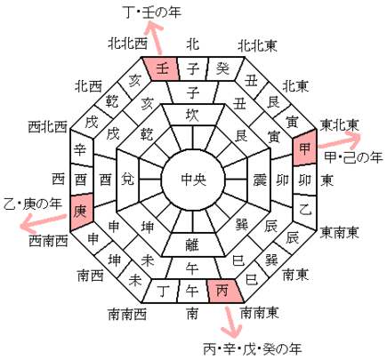
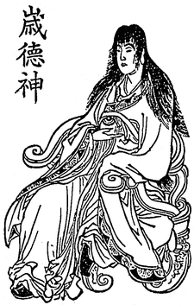
恵方
歳徳神 （『安部晴明簠簋内傳圖解』）
ほとんどの暦では、最初の方のページに王妃のような姿の美しい姫神の歳徳神を記載している。歳徳神の由来には諸説あり。
歳徳神の在する方位を恵方（えほう、吉方、兄方）、または明の方（あきのかた）と言い、その方角に向かって事を行えば、万事に吉とされる。
２０１６年は丙（ひのえ）
恵方巻、恵方巻き（えほうまき）とは、節分に食べると縁起が良いとされている「太巻き（巻き寿司）」、および、大阪地方を中心として行われているその太巻きを食べる習慣。
「恵方巻」という名称は、1998年（平成10年）にセブン-イレブンが全国発売にあたり、商品名に「丸かぶり寿司 恵方巻」と採用したことにより広まったとされている。それ以前は「丸かぶり寿司」「節分の巻きずし」「幸運巻きずし」などと呼ばれており、「恵方巻」と呼ばれていたという文献等は見つかっていない。

Slide 43
干支による紀月
月名を十二支で表現することは殷代にさかのぼる可能性がある。古くから中国では冬至を含む月を11月とする習わしがあり、この月を「子月」と呼び、以下12月を「丑月」、正月を「寅月」と呼んだ。
こうした呼び方は戦国時代からあったが、さらに月名に十干を加えることは唐代には行われており、その場合の配当は年の干名によって各月の干が割り当てられた。たとえば、寅月についていえば、甲や己の年は丙、乙や庚の年は戊、丙や辛の年は庚、丁や壬の年は壬、戊や癸の年は甲となる。つまり、干名が甲である年の寅月は「丙寅月」となる。
月の十二支 | 節気の区切り | 中気 | 旧暦の月 | 新暦の月 | 甲・己年 | 乙・庚年 | 丙・辛年 | 丁・壬年 | 戊・癸年
寅月 | 立春—啓蟄 | 雨水 | 一月 | 2月 | 丙寅月 | 戊寅月 | 庚寅月 | 壬寅月 | 甲寅月
卯月 | 啓蟄—清明 | 春分 | 二月 | 3月 | 丁卯月 | 己卯月 | 卯月 | 癸卯月 | 乙卯月
辰月 | 清明—立夏 | 穀雨 | 三月 | 4月 | 戊辰月 | 庚辰月 | 壬辰月 | 甲辰月 | 丙辰月
巳月 | 立夏—芒種 | 小満 | 四月 | 5月 | 己巳月 | 辛巳月 | 癸巳月 | 乙巳月 | 丁巳月
午月 | 芒種—小暑 | 夏至 | 五月 | 6月 | 庚午月 | 壬午月 | 甲午月 | 丙午月 | 戊午月
未月 | 小暑—立秋 | 大暑 | 六月 | 7月 | 辛未月 | 癸未月 | 乙未月 | 丁未月 | 己未月
申月 | 立秋—白露 | 処暑 | 七月 | 8月 | 壬申月 | 甲申月 | 丙申月 | 戊申月 | 庚申月
酉月 | 白露—寒露 | 秋分 | 八月 | 9月 | 癸酉月 | 乙酉月 | 丁酉月 | 己酉月 | 辛酉月
戌月 | 寒露—立冬 | 霜降 | 九月 | 10月 | 甲戌月 | 丙戌月 | 戊戌月 | 庚戌月 | 壬戌月
亥月 | 立冬—大雪 | 小雪 | 十月 | 11月 | 乙亥月 | 丁亥月 | 己亥月 | 辛亥月 | 癸亥月
子月 | 大雪—小寒 | 冬至 | 十一月 | 12月 | 丙子月 | 戊子月 | 庚子月 | 壬子月 | 甲子月
丑月 | 小寒—立春 | 大寒 | 十二月 | 1月 | 丁丑月 | 己丑月 | 辛丑月 | 癸丑月 | 乙 丑月

Slide 44
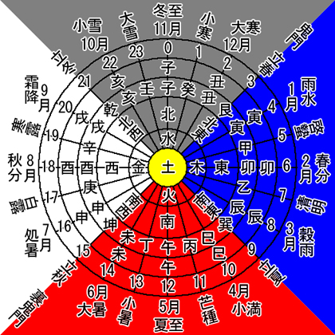
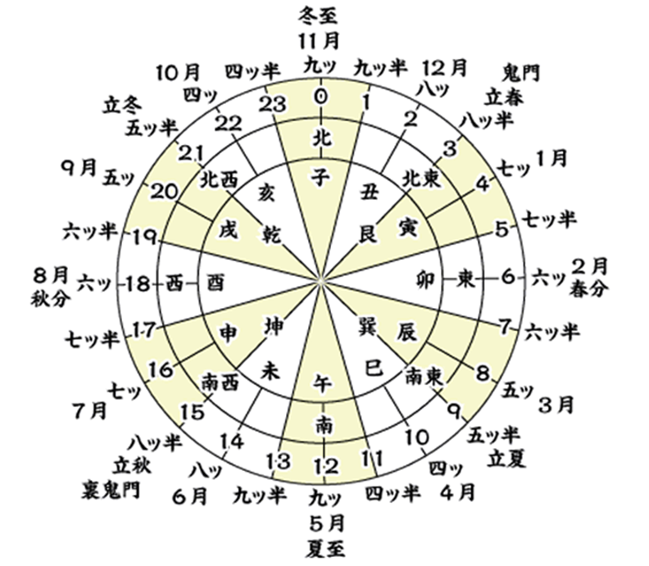
干支で表わす季節・時刻・方角

